Slide 1
Katja Gutmair, Stella Akouete, Noah Hurmer und Anne Gritto
Weather Frog
Abschlusspräsentation am 01. März 2021
Institut: Statistik
Veranstaltung: Statistisches Praktikum
Projektpartner: M.Sc. Maximilian Weigert und M.Sc. Magdalena Mittermeier
Betreuer: Prof. Dr. Helmut Küchenhoff

Slide 2
Statistisches
Praktikum
Katja Gutmair, Stella Akouete, Noah Hurmer und Anne Gritto
Gliederung
Einführung
i. Vorstellen des Projekts
ii. Datensätze iii. Einführung in Clusteranalyse
Methodik
Deskriptive Analyse
i. Verteilung über die Zeit ii. Unterschiede und Ähnlichkeiten in den Clustern
Ausblick
Fazit
Präsentation am 01.03.2021
2

Slide 3
Statistisches
Praktikum
Katja Gutmair, Stella Akouete, Noah Hurmer und Anne Gritto
Einführung
i. Vorstellen des Projekts
Präsentation am 01.03.2021
3

Slide 4
Statistisches
Praktikum
Katja Gutmair, Stella Akouete, Noah Hurmer und Anne Gritto
Vorstellen des Projekts
Übergeordnete Fragestellung:
Wie verändert sich das Auftreten verschiedener Großwetterlagen (GWL) unter dem Einfluss des Klimawandels?
Unsere Fragestellung:
Lassen sich Tage anhand von ihren Wettermesswerten sinnvoll clustern?
Wie unterscheiden sich die entstandenen Cluster voneinander?
Präsentation am 01.03.2021
4

Slide 5
Statistisches
Praktikum
Katja Gutmair, Stella Akouete, Noah Hurmer und Anne Gritto
Vorstellen des Projekts
Definition Großwetterlage
Atmosphärischer Zustand, definiert durch Strömungsanordnungen
Definiert über ganz Europa
Dauer: > = 3 Tage
Kategorisierung nach dem Katalog von Hess & Brezowsky
29 GWL nach Hess & Brezowsky
Präsentation am 01.03.2021
5

Slide 6
Statistisches
Praktikum
Katja Gutmair, Stella Akouete, Noah Hurmer und Anne Gritto
Großwetterlagen Beispiele
 | Abkürzung | Großwetterlage
1 | WA | Westlage, antizyklonal
2 | WZ | Westlage, zyklonal
3 | WS | Südliche Westlage
4 | WW | Winkelförmige Westlage
5 | SWA | Südwestlage, antizyklonal
6 | SWZ | Südwestlage, zyklonal
…
29 | TRW | Trog Westeuropa
 | U | Übergang/Unbestimmt
Präsentation am 01.03.2021 Quelle: http://www.sklima.de/wetterlagen_uebersicht.php
6

Slide 7
Statistisches
Praktikum
Katja Gutmair, Stella Akouete, Noah Hurmer und Anne Gritto
Ziele des Projekts
Clustereinteilung der beobachteten Wetterdaten
Anzahl Cluster < Anzahl GWLs
Berücksichtigung der räumlichen Datenstruktur
Tage als Beobachtungseinheit
Ohne Vorinformation der herrschenden GWL
Mit welchem Modell ist dies sinnvoll möglich?
Präsentation am 01.03.2021
7

Slide 8
Statistisches
Praktikum
Katja Gutmair, Stella Akouete, Noah Hurmer und Anne Gritto
Ziele des Projekts
Vergleich der Cluster
Verteilung von GWL in den Clustern
Vergleich der Zusammensetzung der einzelnen Cluster: Wie scheinen sie sich auffällig zu unterscheiden?
Präsentation am 01.03.2021
8

Slide 9
Statistisches
Praktikum
Katja Gutmair, Stella Akouete, Noah Hurmer und Anne Gritto
Einführung
i. Vorstellen des Projekts
ii. Datensätze
Präsentation am 01.03.2021
9

Slide 10
Statistisches
Praktikum
Katja Gutmair, Stella Akouete, Noah Hurmer und Anne Gritto
Historischer GWL Datensatz
Zuteilung einer GWL für jeden Tag
Für die Jahre 1900 bis 2010

Slide 11
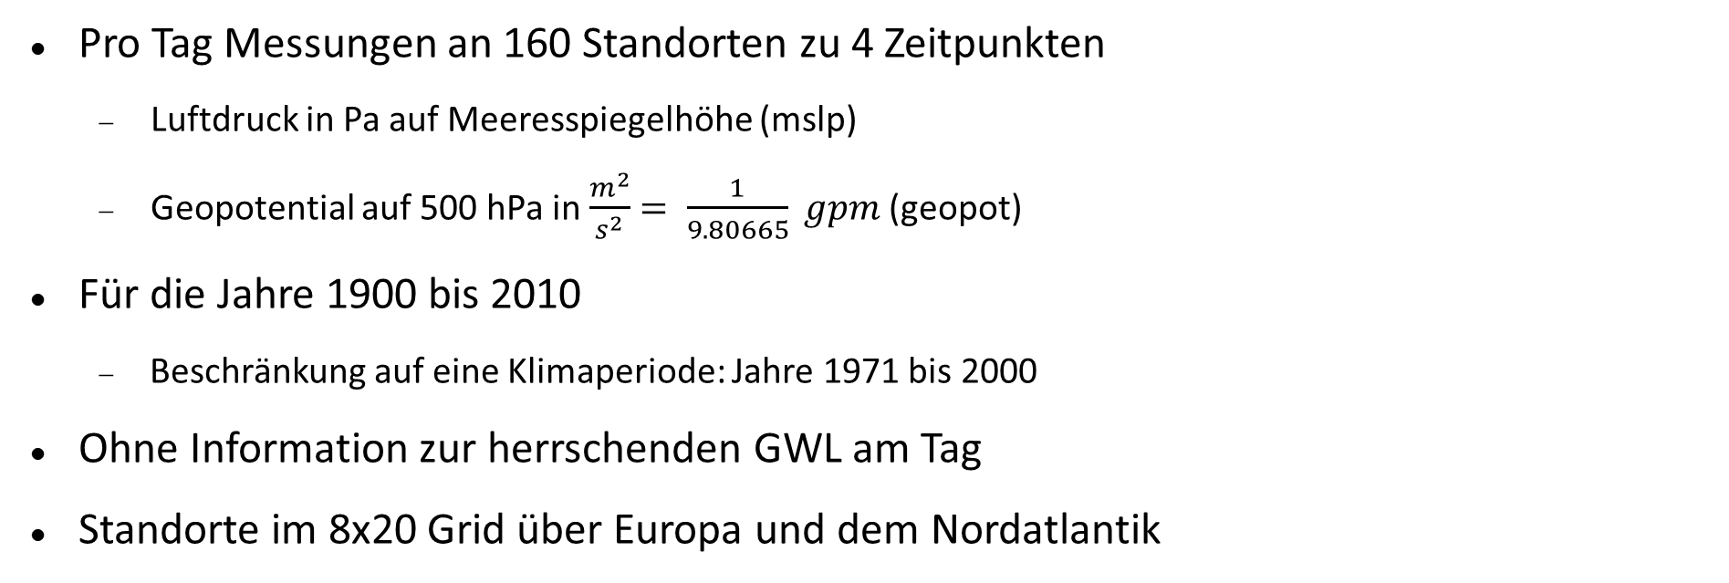
Statistisches
Praktikum
Katja Gutmair, Stella Akouete, Noah Hurmer und Anne Gritto
Reanalyse Datensatz
Pro Tag Messungen an 160 Standorten zu 4 Zeitpunkten
Luftdruck in Pa auf Meeresspiegelhöhe (mslp)
Geopotential auf 500 hPa in $\frac{m^{2}}{s^{2}}$ $= \frac{1}{9.80665} gpm$ (geopot)
Für die Jahre 1900 bis 2010
Beschränkung auf eine Klimaperiode: Jahre 1971 bis 2000
Ohne Information zur herrschenden GWL am Tag
Standorte im 8x20 Grid über Europa und dem Nordatlantik
Präsentation am 01.03.2021
11

Slide 12
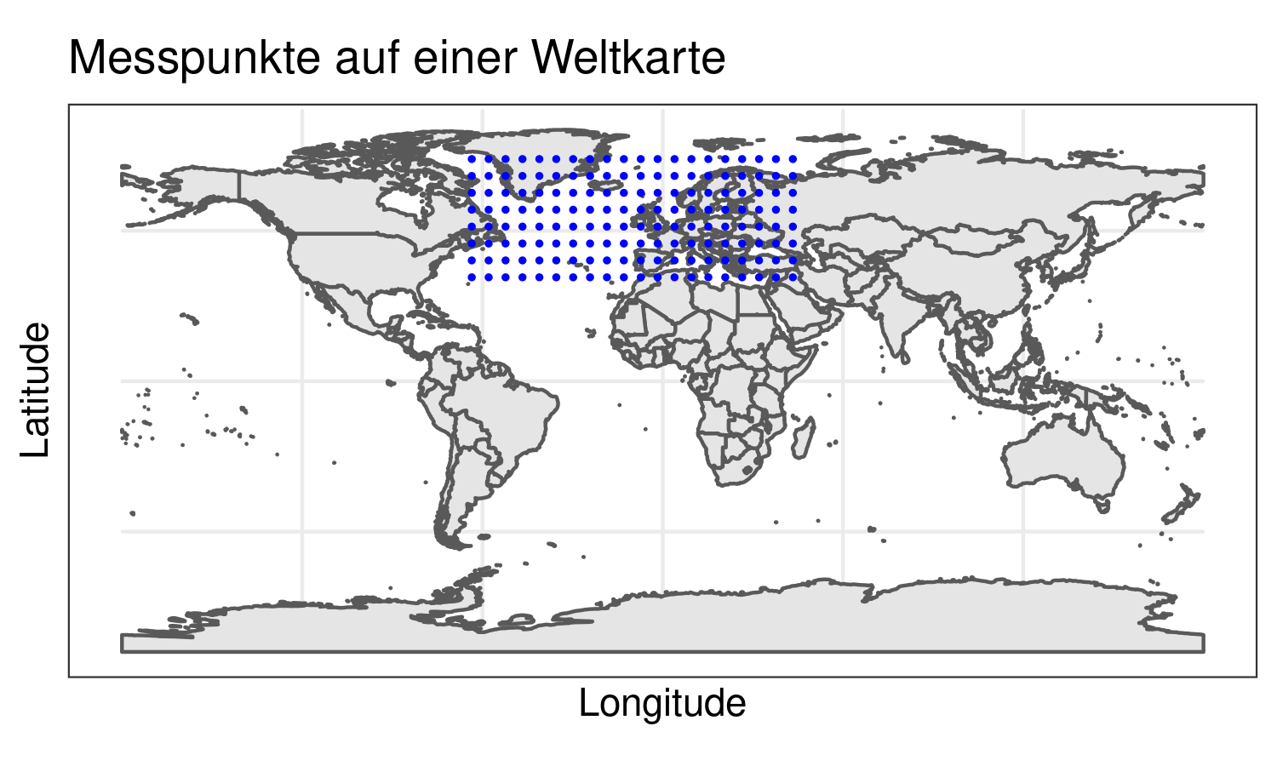
Statistisches
Praktikum
Katja Gutmair, Stella Akouete, Noah Hurmer und Anne Gritto
Präsentation am 01.03.2021
12

Slide 13
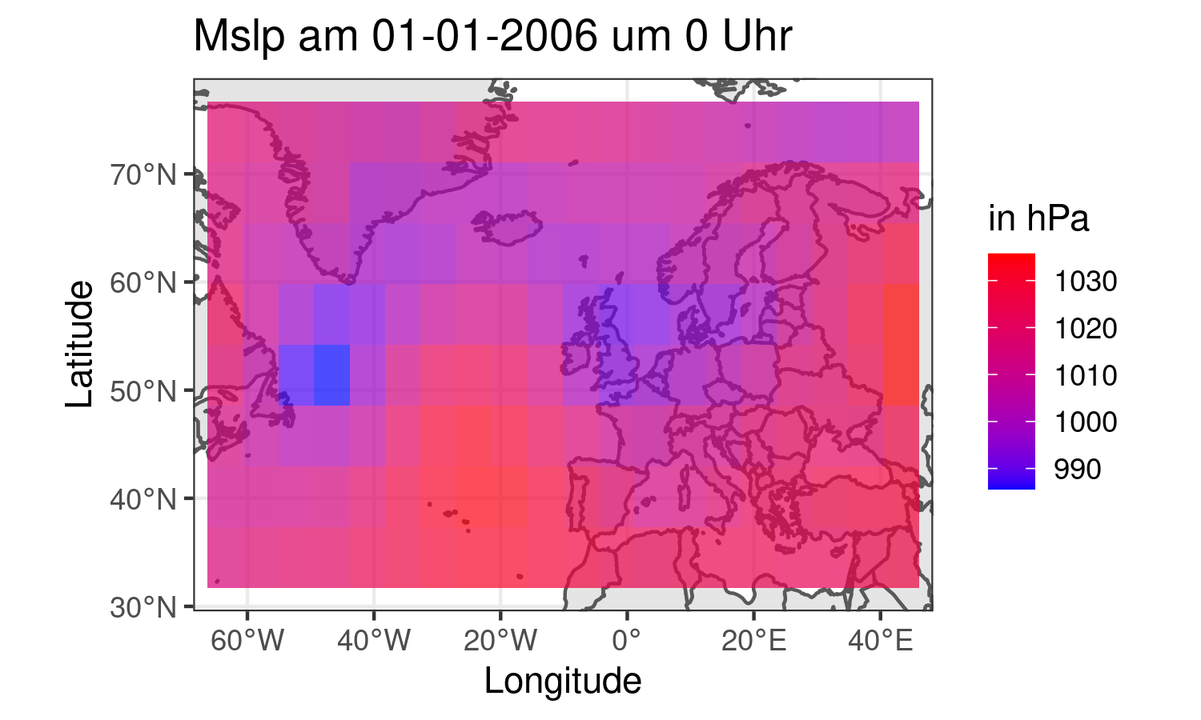
Statistisches
Praktikum
Katja Gutmair, Stella Akouete, Noah Hurmer und Anne Gritto
Präsentation am 01.03.2021
13

Slide 14
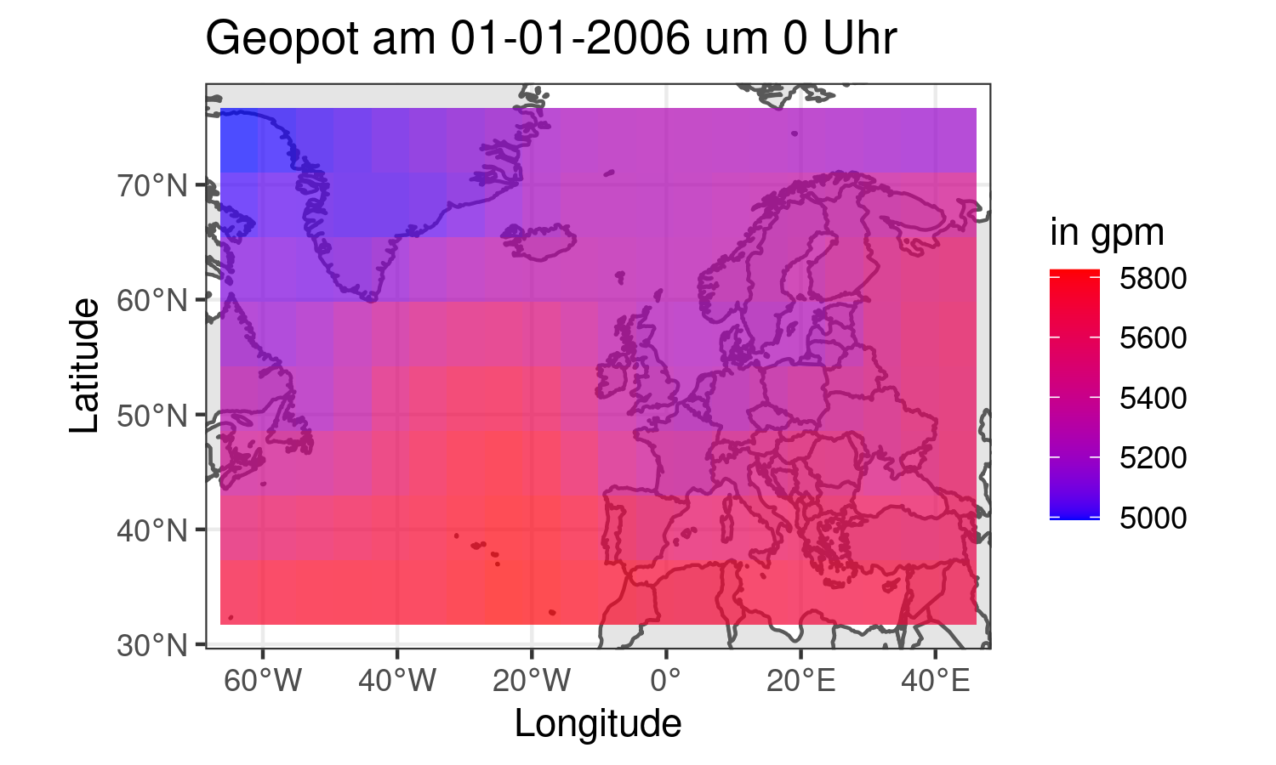
Statistisches
Praktikum
Katja Gutmair, Stella Akouete, Noah Hurmer und Anne Gritto
Präsentation am 01.03.2021
14

Slide 15
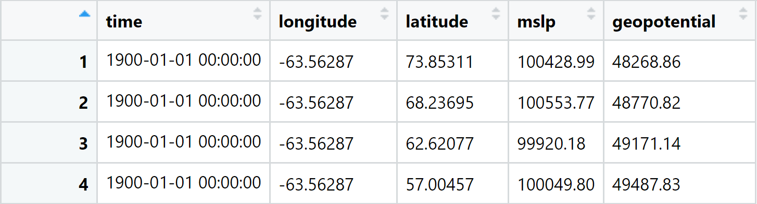
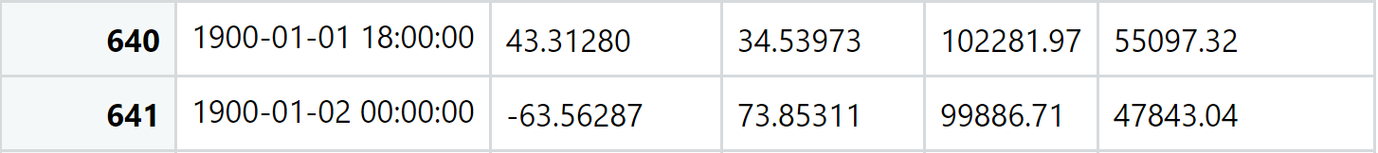
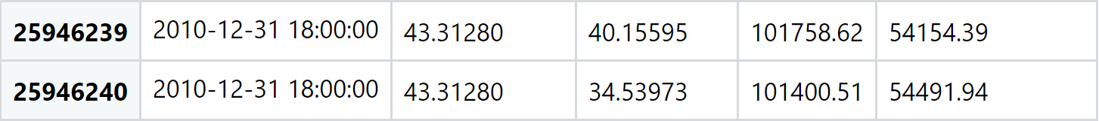
Statistisches
Praktikum
Katja Gutmair, Stella Akouete, Noah Hurmer und Anne Gritto
Auszug aus dem Reanalyse Datensatz
. . .
. . .

Slide 16
Statistisches
Praktikum
Katja Gutmair, Stella Akouete, Noah Hurmer und Anne Gritto
Auszug aus dem Reanalyse Datensatz
. . .
. . .

Slide 17
Statistisches
Praktikum
Katja Gutmair, Stella Akouete, Noah Hurmer und Anne Gritto
Daten pro Tag
Der Tag ist die Beobachtungseinheit
2 Parameter * 4 Zeitpunkte * 160 Messpunkte = 1280 Dimensionen
8 Bilder pro Tag
Präsentation am 01.03.2021
17

Slide 18
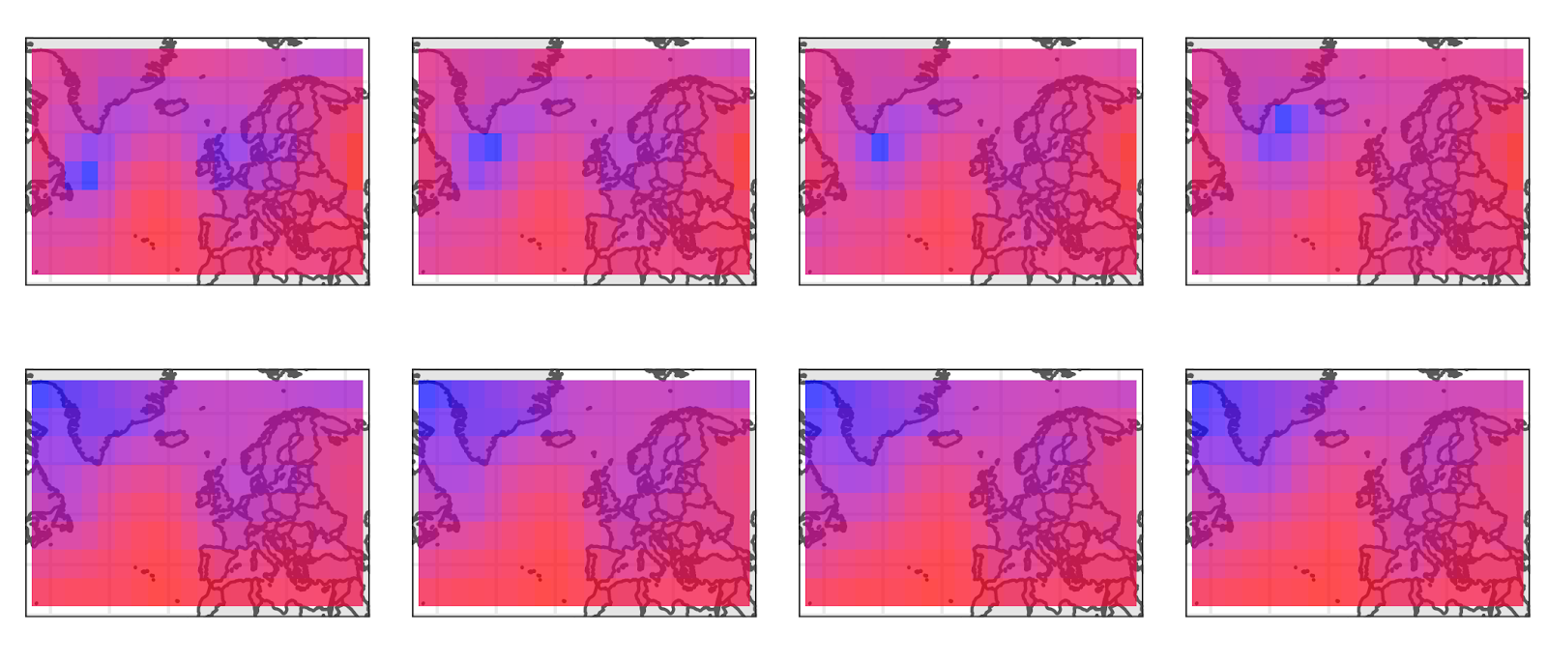
Statistisches
Praktikum
Katja Gutmair, Stella Akouete, Noah Hurmer und Anne Gritto
0 Uhr 6 Uhr 12 Uhr 18 Uhr
Geopotential Mslp
Präsentation am 01.03.2021
18

Slide 19
Statistisches
Praktikum
Katja Gutmair, Stella Akouete, Noah Hurmer und Anne Gritto
Daten pro Tag
Der Tag ist die Beobachtungseinheit
2 Parameter * 4 Zeitpunkte * 160 Messpunkte = 1280 Dimensionen
8 Bilder pro Tag
Reduzierung der Dimensionen
Mittelwert über 4 Messzeiten pro Messpunkt
C
Präsentation am 01.03.2021
19

Slide 20
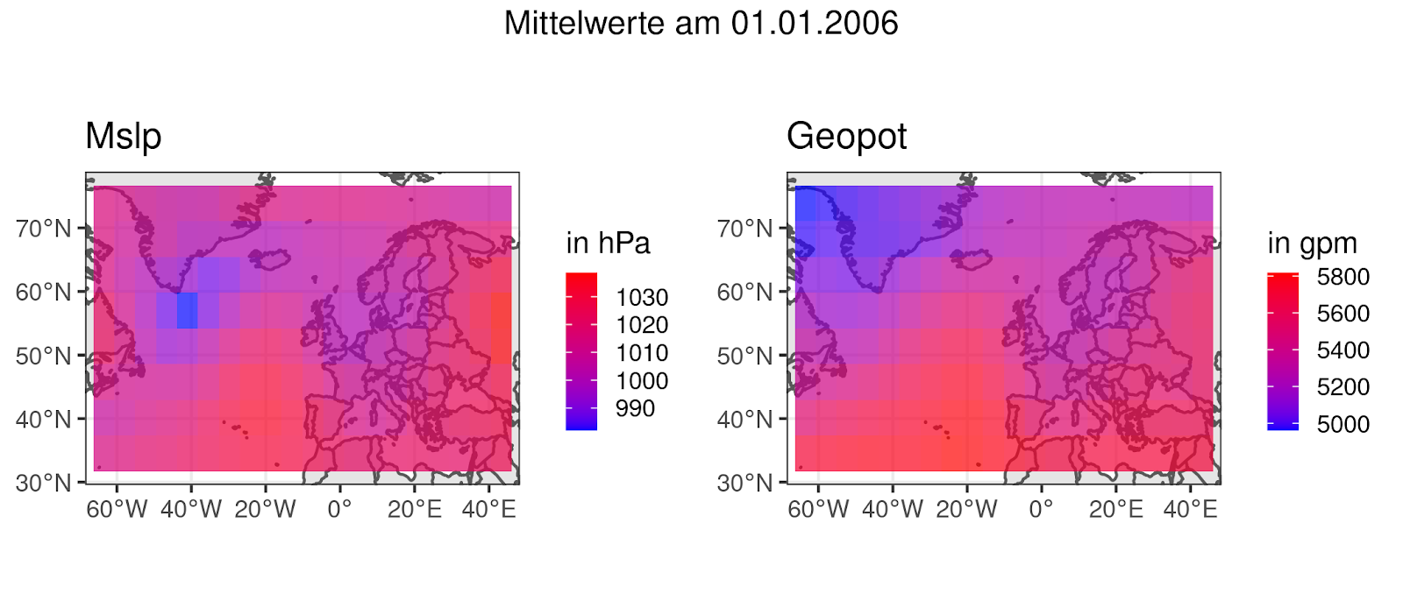
Statistisches
Praktikum
Katja Gutmair, Stella Akouete, Noah Hurmer und Anne Gritto
Präsentation am 01.03.2021
20

Slide 21
Statistisches
Praktikum
Katja Gutmair, Stella Akouete, Noah Hurmer und Anne Gritto
Daten pro Tag
Der Tag ist die Beobachtungseinheit
2 Parameter * 4 Zeitpunkte * 160 Messpunkte = 1280 Dimensionen
8 Bilder pro Tag
Reduzierung der Dimensionen
Mittelwert über 4 Messzeiten pro Messpunkt
30 Jahre * 365 + 8 Tage = 10958 Tage mit jeweils 320 Dimensionen
Präsentation am 01.03.2021
21

Slide 22
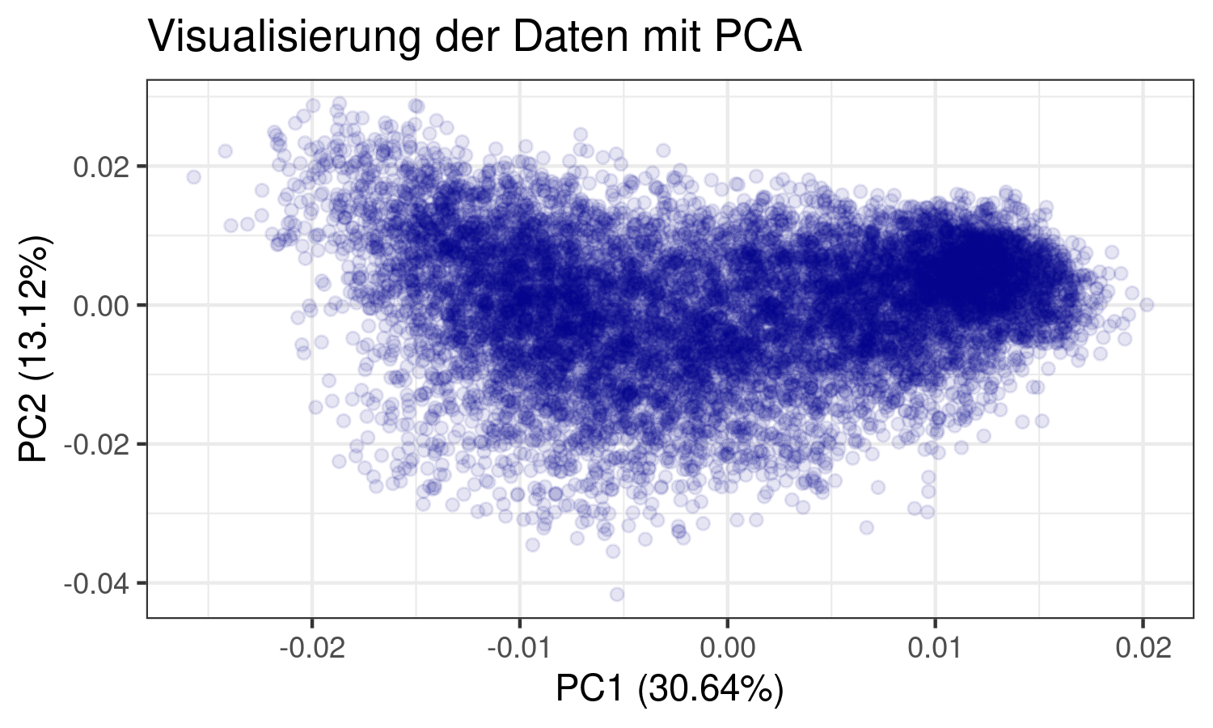
Statistisches
Praktikum
Katja Gutmair, Stella Akouete, Noah Hurmer und Anne Gritto

Slide 23
Statistisches
Praktikum
Katja Gutmair, Stella Akouete, Noah Hurmer und Anne Gritto
Einführung
i. Vorstellen des Projekts
ii. Datensätze iii. Einführung in Clusteranalyse
Präsentation am 01.03.2021
23

Slide 24
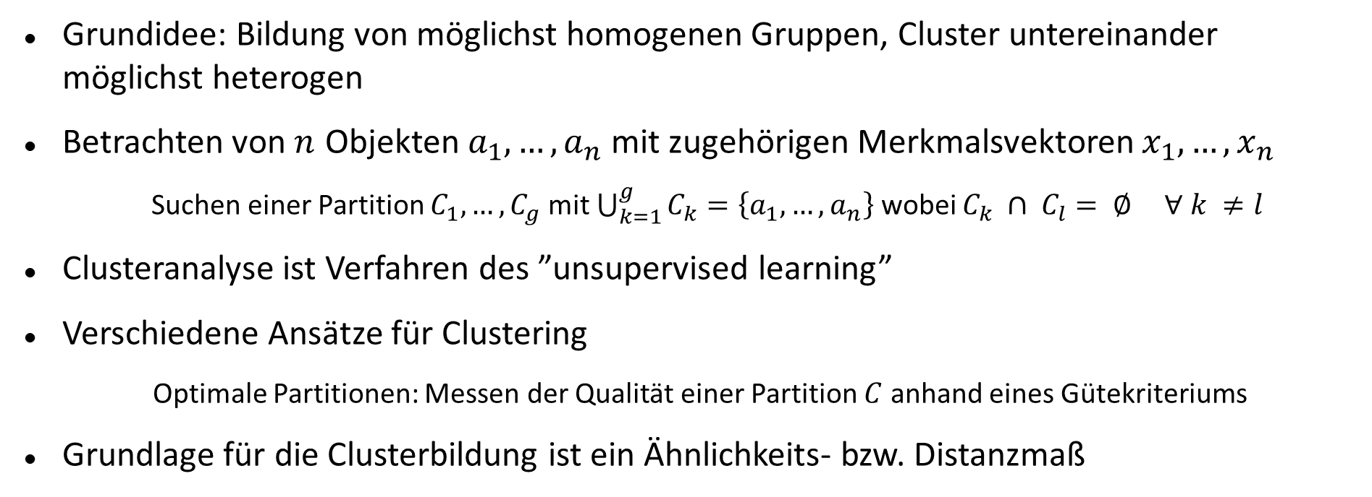
Statistisches
Praktikum
Katja Gutmair, Stella Akouete, Noah Hurmer und Anne Gritto
Clusteranalyse
Grundidee: Bildung von möglichst homogenen Gruppen, Cluster untereinander möglichst heterogen
Betrachten von $n$ Objekten $a_{1}, …, a_{n}$ mit zugehörigen Merkmalsvektoren $x_{1}, …, x_{n}$ Suchen einer Partition $C_{1}, …, C_{g}$ mit $\bigcup_{k=1}^{g}{C_{k}=\left\{a_{1}, …, a_{n}\right\}}$ wobei $C_{k} ∩ C_{l}= ∅ ∀ k ≠l$
Clusteranalyse ist Verfahren des ”unsupervised learning”
Verschiedene Ansätze für Clustering
Optimale Partitionen: Messen der Qualität einer Partition $C$ anhand eines Gütekriteriums
Grundlage für die Clusterbildung ist ein Ähnlichkeits- bzw. Distanzmaß
Präsentation am 01.03.2021
24

Slide 25
Statistisches
Praktikum
Katja Gutmair, Stella Akouete, Noah Hurmer und Anne Gritto
Einführung
i. Vorstellen des Projekts
ii. Datensätze iii. Einführung in Clusteranalyse
Methodik
Präsentation am 01.03.2021
25

Slide 26
Statistisches
Praktikum
Katja Gutmair, Stella Akouete, Noah Hurmer und Anne Gritto
Bewertungskriterien für Clustering
Silhouettenkoeffizient
Maßzahl für die Qualität eines Clusterings
Unabhängig von der Anzahl der Cluster
Präsentation am 01.03.2021
26

Slide 27
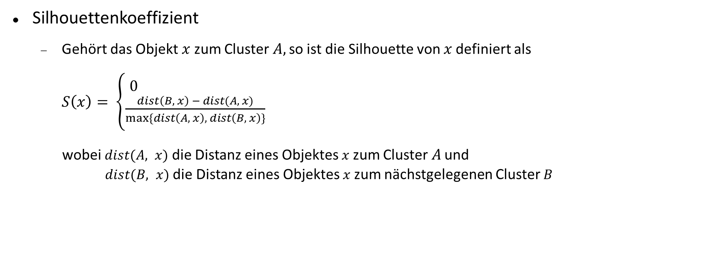
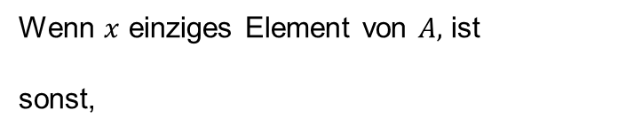
Statistisches
Praktikum
Katja Gutmair, Stella Akouete, Noah Hurmer und Anne Gritto
Bewertungskriterien für Clustering
Silhouettenkoeffizient
Gehört das Objekt $x$ zum Cluster$A,$ so ist die Silhouette von $x$definiert als $S\left(x\right)= \left\{\begin{aligned}0 \\ \frac{dist\left(B, x\right) − dist(A, x)}{max⁡\{dist\left(A, x\right), dist\left(B, x\right)\}}\end{aligned}\right.$
wobei $dist(A, x)$ die Distanz eines Objektes $x$ zum Cluster$A$ und $dist(B, x)$ die Distanz eines Objektes $x$ zum nächstgelegenen Cluster $B$
Wenn $x$ einziges Element von $A,$ ist
sonst,
Präsentation am 01.03.2021
27

Slide 28
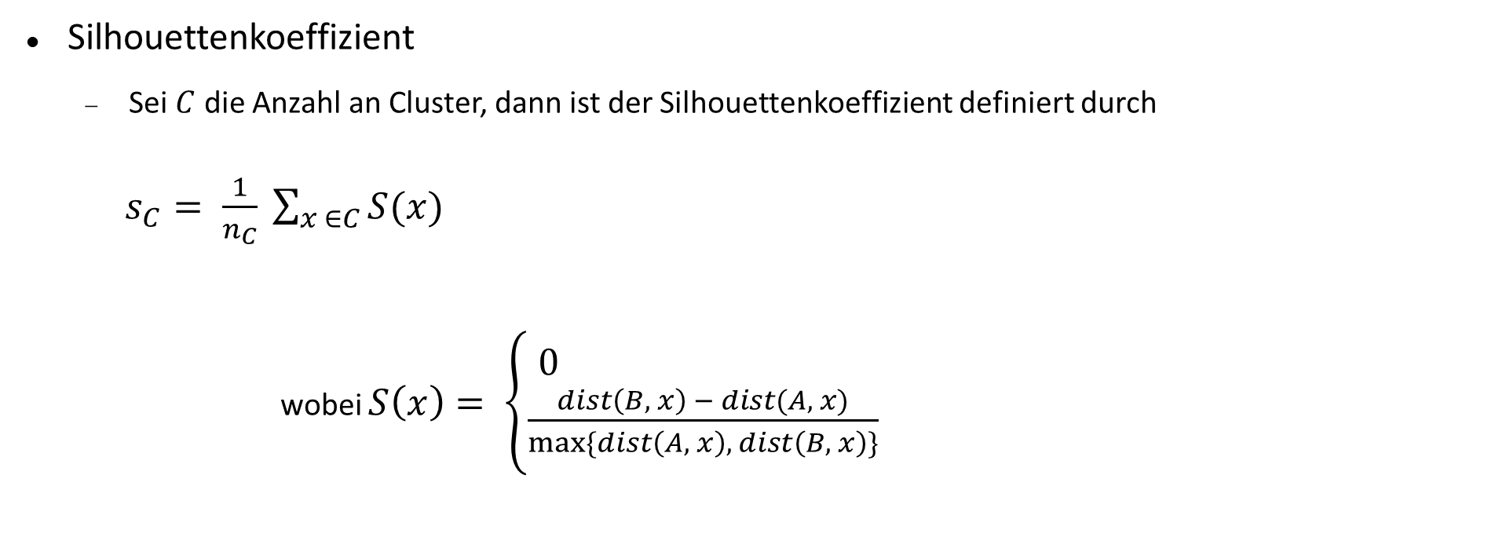
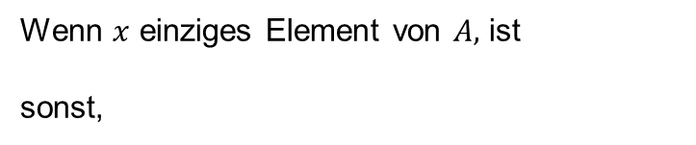
Statistisches
Praktikum
Katja Gutmair, Stella Akouete, Noah Hurmer und Anne Gritto
Bewertungskriterien für Clustering
Silhouettenkoeffizient
Sei $C$ die Anzahl an Cluster, dann ist der Silhouettenkoeffizient definiert durch
$s_{C}= \frac{1}{n_{C}} \sum_{x ∈C}{S(x)}$
wobei $S\left(x\right)= \left\{\begin{aligned}0 \\ \frac{dist\left(B, x\right) − dist(A, x)}{max⁡\{dist\left(A, x\right), dist\left(B, x\right)\}}\end{aligned}\right.$
Wenn $x$ einziges Element von $A,$ ist
sonst,
Präsentation am 01.03.2021
28

Slide 29
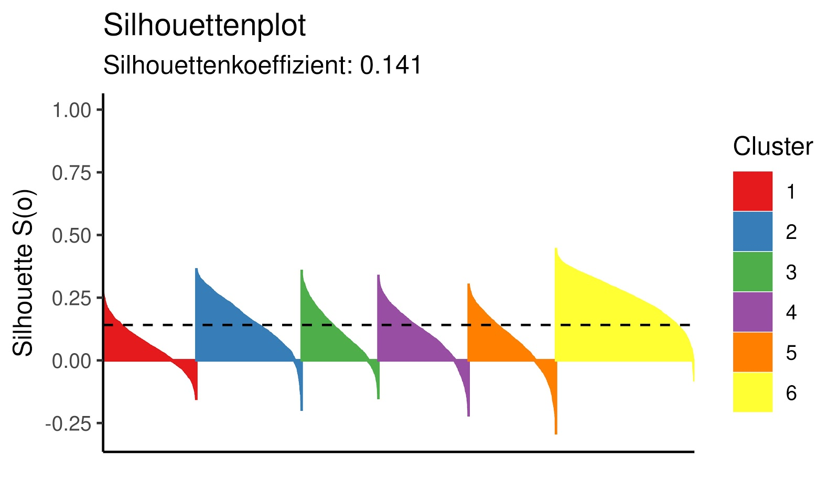
Statistisches
Praktikum
Katja Gutmair, Stella Akouete, Noah Hurmer und Anne Gritto
Präsentation am 01.03.2021
29

Slide 30
Statistisches
Praktikum
Katja Gutmair, Stella Akouete, Noah Hurmer und Anne Gritto
Bewertungskriterien für Clustering
Silhouettenkoeffizient
Verteilung der aufeinanderfolgenden Tage, die im selben Cluster sind (Timeline)
Präsentation am 01.03.2021
30

Slide 31
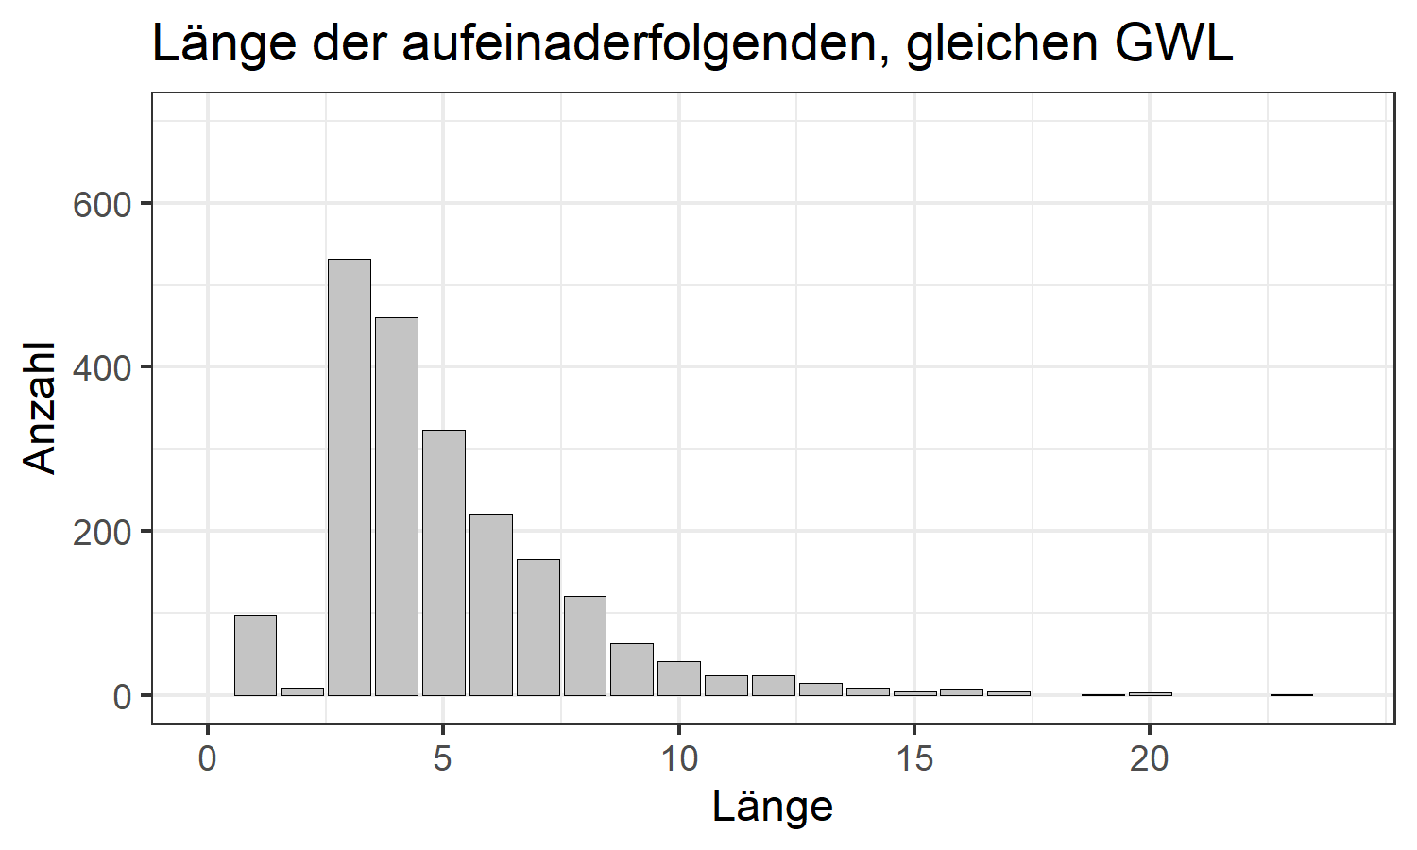
Statistisches
Praktikum
Katja Gutmair, Stella Akouete, Noah Hurmer und Anne Gritto
Präsentation am 01.03.2021
31

Slide 32
Statistisches
Praktikum
Katja Gutmair, Stella Akouete, Noah Hurmer und Anne Gritto
Datensatz Mutation
Idee: Erstellen eines neuen Datensatzes durch Extrahieren gezielter Information
Gezielte Informationen
Verteilung der Parameter (im Vergleich zu anderen Tagen)
Räumliche Lage und Form der „Hoch-“ und „Tiefgebiete“
„Bildmuster“ des Tages
Veränderung über den Tag
Präsentation am 01.03.2021
32

Slide 33
Statistisches
Praktikum
Katja Gutmair, Stella Akouete, Noah Hurmer und Anne Gritto
Datensatz Mutation
Idee: Erstellen eines neuen Datensatzes durch Extrahieren gezielter Information
Gezielte Informationen
Verteilung der Parameter (im Vergleich zu anderen Tagen)
Räumliche Lage und Form der „Hoch-“ und „Tiefgebiete“
„Bildmuster“ des Tages
Veränderung über den Tag
Erhoffte Wirkung
Dimensionen reduzieren
Spezifische Gewichtung wichtiger Größen
Präsentation am 01.03.2021
33

Slide 34
Statistisches
Praktikum
Katja Gutmair, Stella Akouete, Noah Hurmer und Anne Gritto
Vorgehen
Ausgangslage: Datensatz mit 320 Dimensionen roher Messdaten
Transformation zu Variablen, die jeweils eine interessierende Größe über alle Standorte zusammengefasst verkörpern
Beispiel: Mittelwert des Luftdrucks über alle Standorte am Tag
Beobachtungseinheit bleibt der Tag
Ziel: Erkennen, welche Tage ähnliche Merkmale aufweisen
Präsentation am 01.03.2021
34

Slide 35
Statistisches
Praktikum
Katja Gutmair, Stella Akouete, Noah Hurmer und Anne Gritto
Extrahierte Variablen
Variable | Erklärung
Datum
Minimum/Maximum | Minimaler/Maximaler Wert am Tag
Mittelwert/ Median/Quartile | Mittelwert/Median und Quartile für beide Variablen pro Tag
Intensität | Anzahl der Messpunkte von beiden Variablen pro Tag die über/unter den Quartilen liegen
Differenz am Tag | Summierte Differenzen von 4 Messzeitpunkten am Tag an allen Standorten
Präsentation am 01.03.2021
35

Slide 36
Statistisches
Praktikum
Katja Gutmair, Stella Akouete, Noah Hurmer und Anne Gritto
Extrahierte Variablen
Variable | Erklärung
Datum
Minimum/Maximum | Minimaler/Maximaler Wert am Tag
Mittelwert/ Median/Quartile | Mittelwert/Median und Quartile für beide Variablen pro Tag
Intensität | Anzahl der Messpunkte von beiden Variablen pro Tag die über/unter den Quartilen liegen
Differenz am Tag | Summierte Differenzen von 4 Messzeitpunkten am Tag an allen Standorten
}
Verteilungsvariablen
Präsentation am 01.03.2021
36

Slide 37
Statistisches
Praktikum
Katja Gutmair, Stella Akouete, Noah Hurmer und Anne Gritto
Extrahierte Variablen
Variable | Erklärung
Distanz von Maximum und Minimum | Euklidische Distanz
Distanz der beiden Minima und Maxima | Euklidischer Abstand vom Minimum/Maximum der Parameter Geopotential zu Mslp
Spalte vom Minimum/Maximum | In welchem Bereich liegt das Minimum/ Maximum? Karte aufgeteilt in 3 Spalten
Zeile vom Minimum/Maximum | In welchem Bereich liegt das Minimum/ Maximum? Karte aufgeteilt in 3 Zeilen
Mittelwerte in den Quadranten | Mittelwerte in allen 9 Quadranten von beiden Variablen
Präsentation am 01.03.2021
37

Slide 38
Statistisches
Praktikum
Katja Gutmair, Stella Akouete, Noah Hurmer und Anne Gritto
Extrahierte Variablen
}
Variable | Erklärung
Distanz von Maximum und Minimum | Euklidische Distanz
Distanz der beiden Minima und Maxima | Euklidischer Abstand vom Minimum/Maximum der Parameter Geopotential zu Mslp
Spalte vom Minimum/Maximum | In welchem Bereich liegt das Minimum/ Maximum? Karte aufgeteilt in 3 Spalten
Zeile vom Minimum/Maximum | In welchem Bereich liegt das Minimum/ Maximum? Karte aufgeteilt in 3 Zeilen
Mittelwerte in den Quadranten | Mittelwerte in allen 9 Quadranten von beiden Variablen
Räumliche Variablen
Zusammenhang der räumlichen
Ebene und der Verteilung
Präsentation am 01.03.2021
38

Slide 39
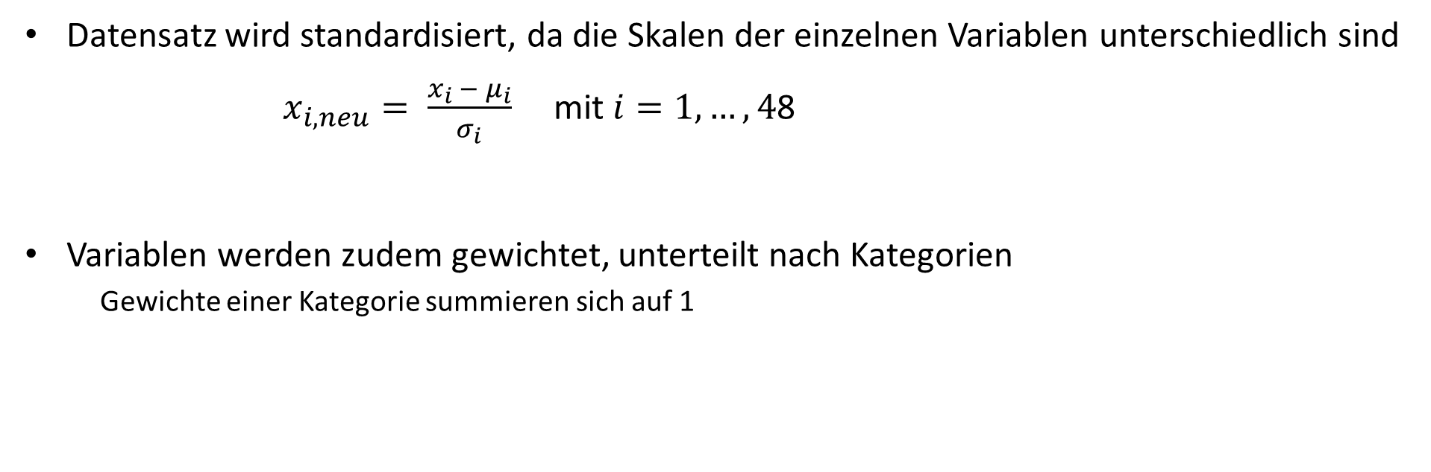
Statistisches
Praktikum
Katja Gutmair, Stella Akouete, Noah Hurmer und Anne Gritto
Skalierung und Gewichtung
Datensatz wird standardisiert, da die Skalen der einzelnen Variablen unterschiedlich sind
$x_{i, neu}= \frac{x_{i} − μ_{i}}{σ_{i}}$ mit $i=1, …, 4$8
Variablen werden zudem gewichtet, unterteilt nach Kategorien Gewichte einer Kategorie summieren sich auf 1
Präsentation am 01.03.2021
39

Slide 40
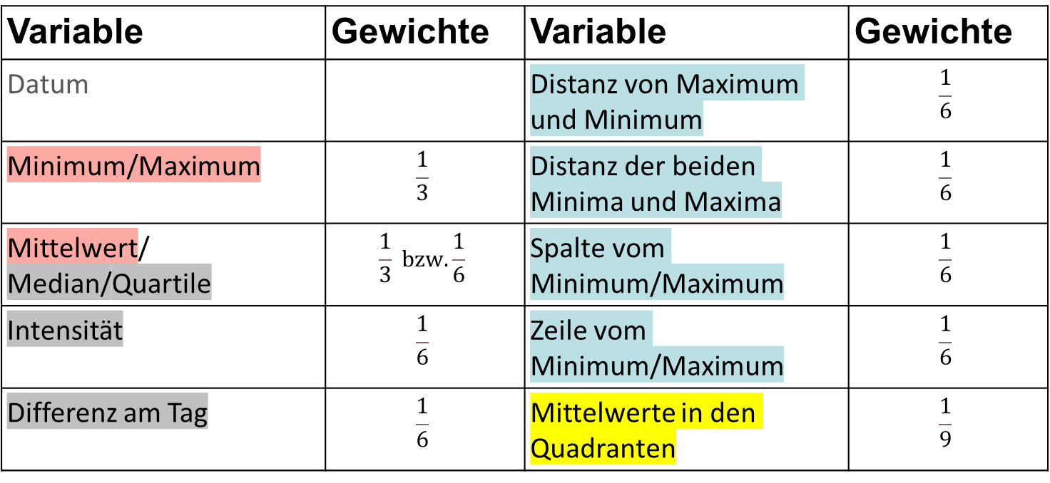
Statistisches
Praktikum
Katja Gutmair, Stella Akouete, Noah Hurmer und Anne Gritto
Skalierung und Gewichtung
Variable | Gewichte | Variable | Gewichte
Datum |  | Distanz von Maximum und Minimum | $$\frac{1}{6}$$
Minimum/Maximum | $$\frac{1}{3}$$ | Distanz der beiden Minima und Maxima | $$\frac{1}{6}$$
Mittelwert/ Median/Quartile | $$\frac{1}{3} bzw.\frac{1}{6}$$ | Spalte vom Minimum/Maximum | $$\frac{1}{6}$$
Intensität | $$\frac{1}{6}$$ | Zeile vom Minimum/Maximum | $$\frac{1}{6}$$
Differenz am Tag | $$\frac{1}{6}$$ | Mittelwerte in den Quadranten | $$\frac{1}{9}$$
Präsentation am 01.03.2021
40

Slide 41
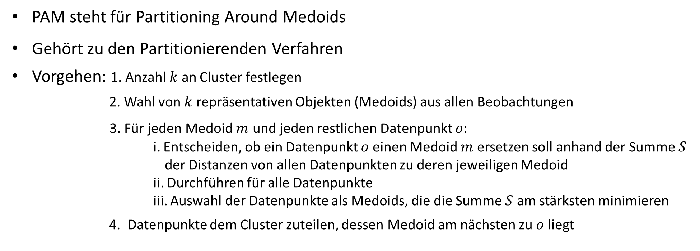
Statistisches
Praktikum
Katja Gutmair, Stella Akouete, Noah Hurmer und Anne Gritto
Clusteralgorithmus PAM
PAM steht für Partitioning Around Medoids
Gehört zu den Partitionierenden Verfahren
Vorgehen: 1. Anzahl $k$ an Cluster festlegen
2. Wahl von $k$ repräsentativen Objekten (Medoids) aus allen Beobachtungen
3. Für jeden Medoid $m$ und jeden restlichen Datenpunkt $o$: i. Entscheiden, ob ein Datenpunkt $o$ einen Medoid $m$ ersetzen soll anhand der Summe $S$ der Distanzen von allen Datenpunkten zu deren jeweiligen Medoid ii. Durchführen für alle Datenpunkte iii. Auswahl der Datenpunkte als Medoids, die die Summe $S$ am stärksten minimieren
4. Datenpunkte dem Cluster zuteilen, dessen Medoid am nächsten zu $o$ liegt
Präsentation am 01.03.2021
41

Slide 42
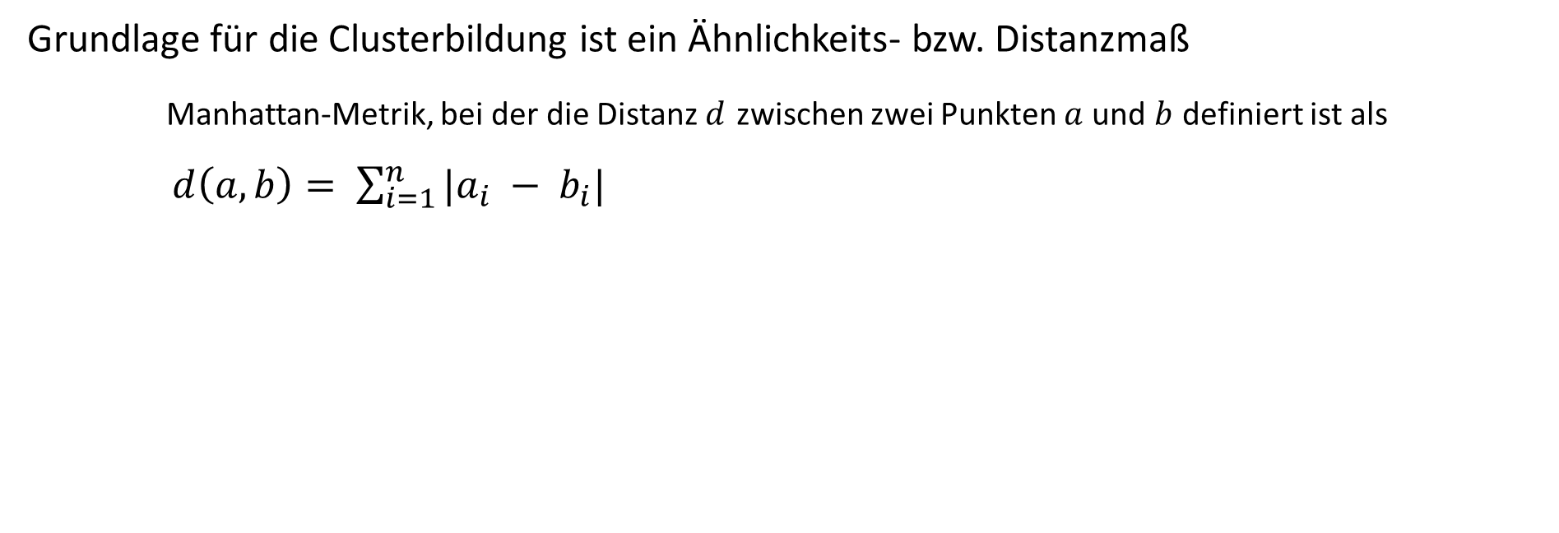
Statistisches
Praktikum
Katja Gutmair, Stella Akouete, Noah Hurmer und Anne Gritto
Distanzmaß
Grundlage für die Clusterbildung ist ein Ähnlichkeits- bzw. Distanzmaß
Manhattan-Metrik, bei der die Distanz $d$ zwischen zwei Punkten $a$ und $b$ definiert ist als
$d\left(a, b\right)= \sum_{i=1}^{n}{|a_{i} − b_{i}|}$
Präsentation am 01.03.2021
42

Slide 43
Statistisches
Praktikum
Katja Gutmair, Stella Akouete, Noah Hurmer und Anne Gritto
Präsentation am 01.03.2021
43

Slide 44
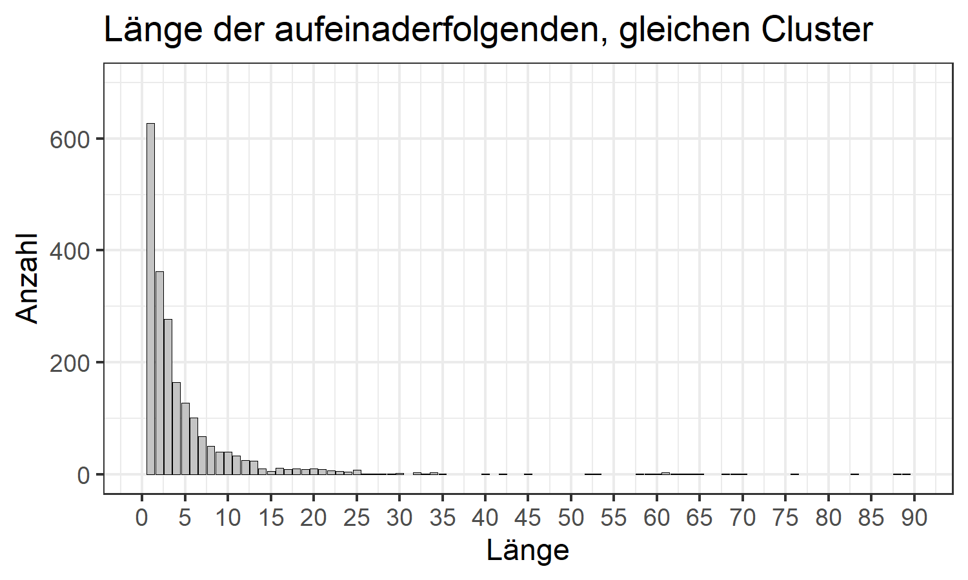
Statistisches
Praktikum
Katja Gutmair, Stella Akouete, Noah Hurmer und Anne Gritto
Präsentation am 01.03.2021
44

Slide 45
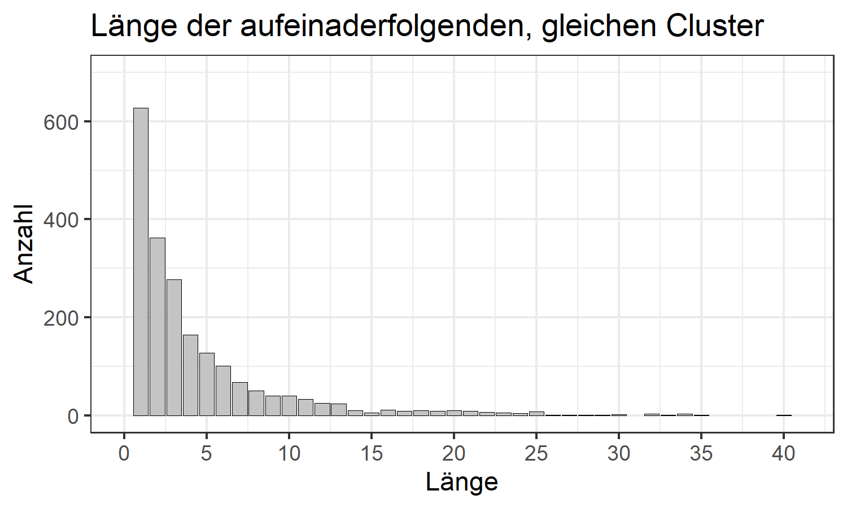
Statistisches
Praktikum
Katja Gutmair, Stella Akouete, Noah Hurmer und Anne Gritto
Präsentation am 01.03.2021
45

Slide 46
Statistisches
Praktikum
Katja Gutmair, Stella Akouete, Noah Hurmer und Anne Gritto
Einführung
i. Vorstellen des Projekts
ii. Datensätze iii. Einführung in Clusteranalyse
Methodik
Deskriptive Analyse
Präsentation am 01.03.2021
46

Slide 47
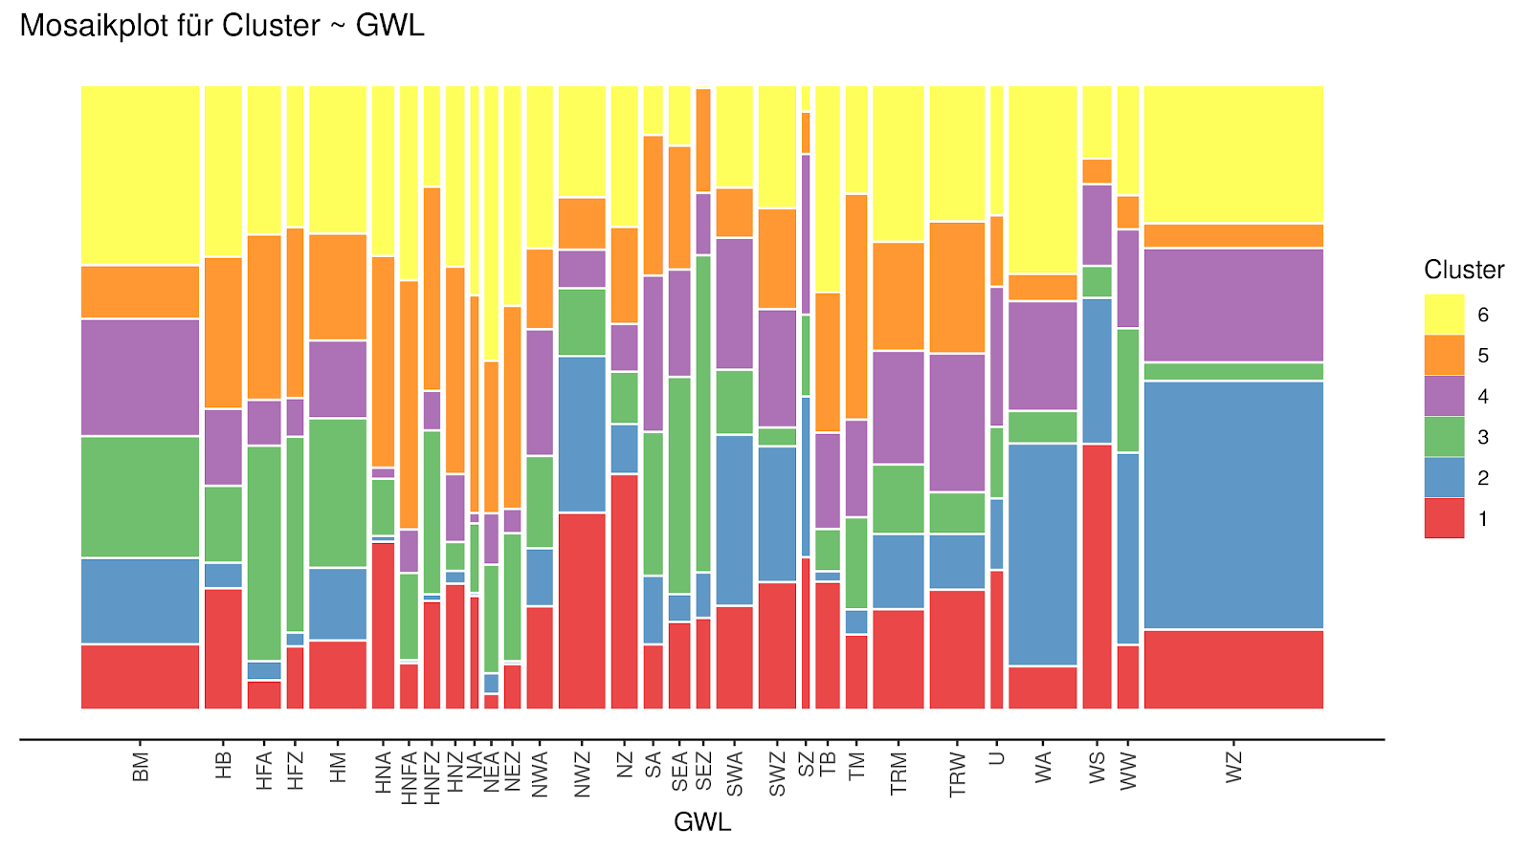
Statistisches
Praktikum
Katja Gutmair, Stella Akouete, Noah Hurmer und Anne Gritto
Präsentation am 01.03.2021
47

Slide 48
Statistisches
Praktikum
Katja Gutmair, Stella Akouete, Noah Hurmer und Anne Gritto
Einführung
i. Vorstellen des Projekts
ii. Datensätze iii. Einführung in Clusteranalyse
Methodik
Deskriptive Analyse
i. Verteilung über die Zeit
Präsentation am 01.03.2021
48

Slide 49
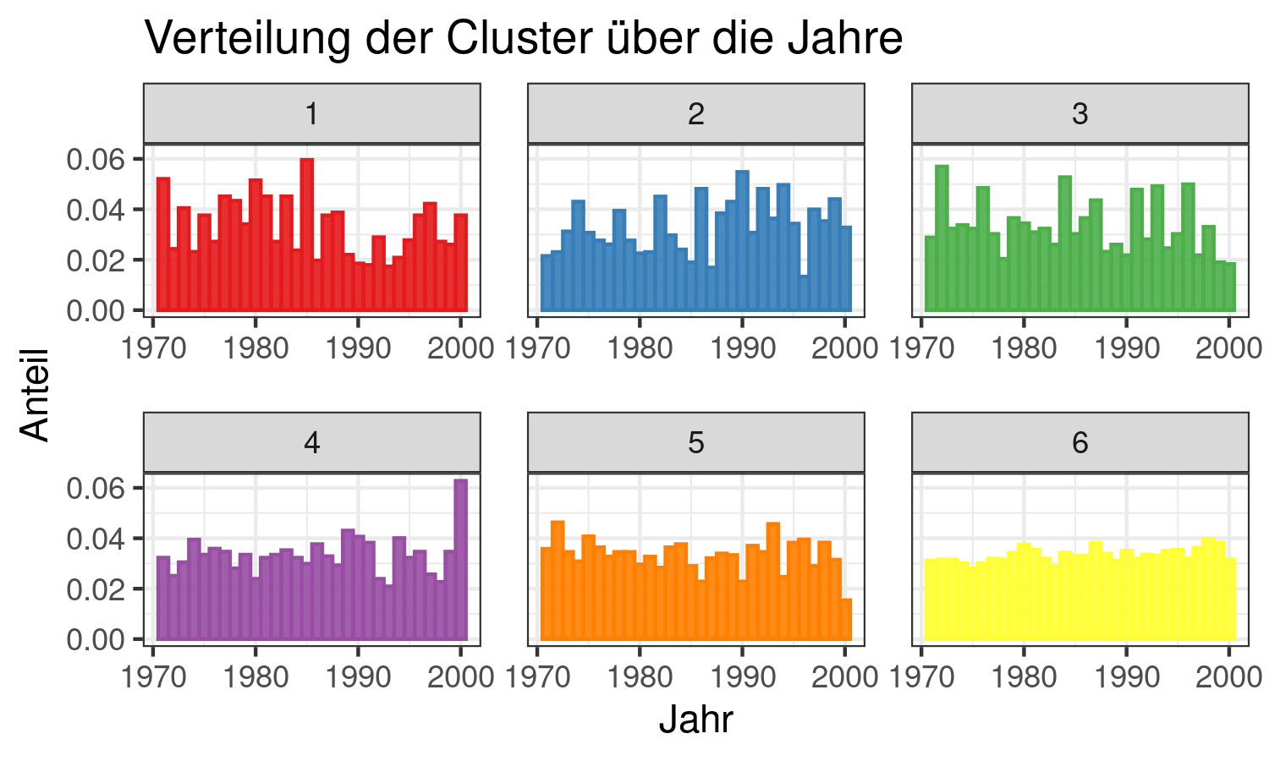
Statistisches
Praktikum
Katja Gutmair, Stella Akouete, Noah Hurmer und Anne Gritto
Präsentation am 01.03.2021
49

Slide 50
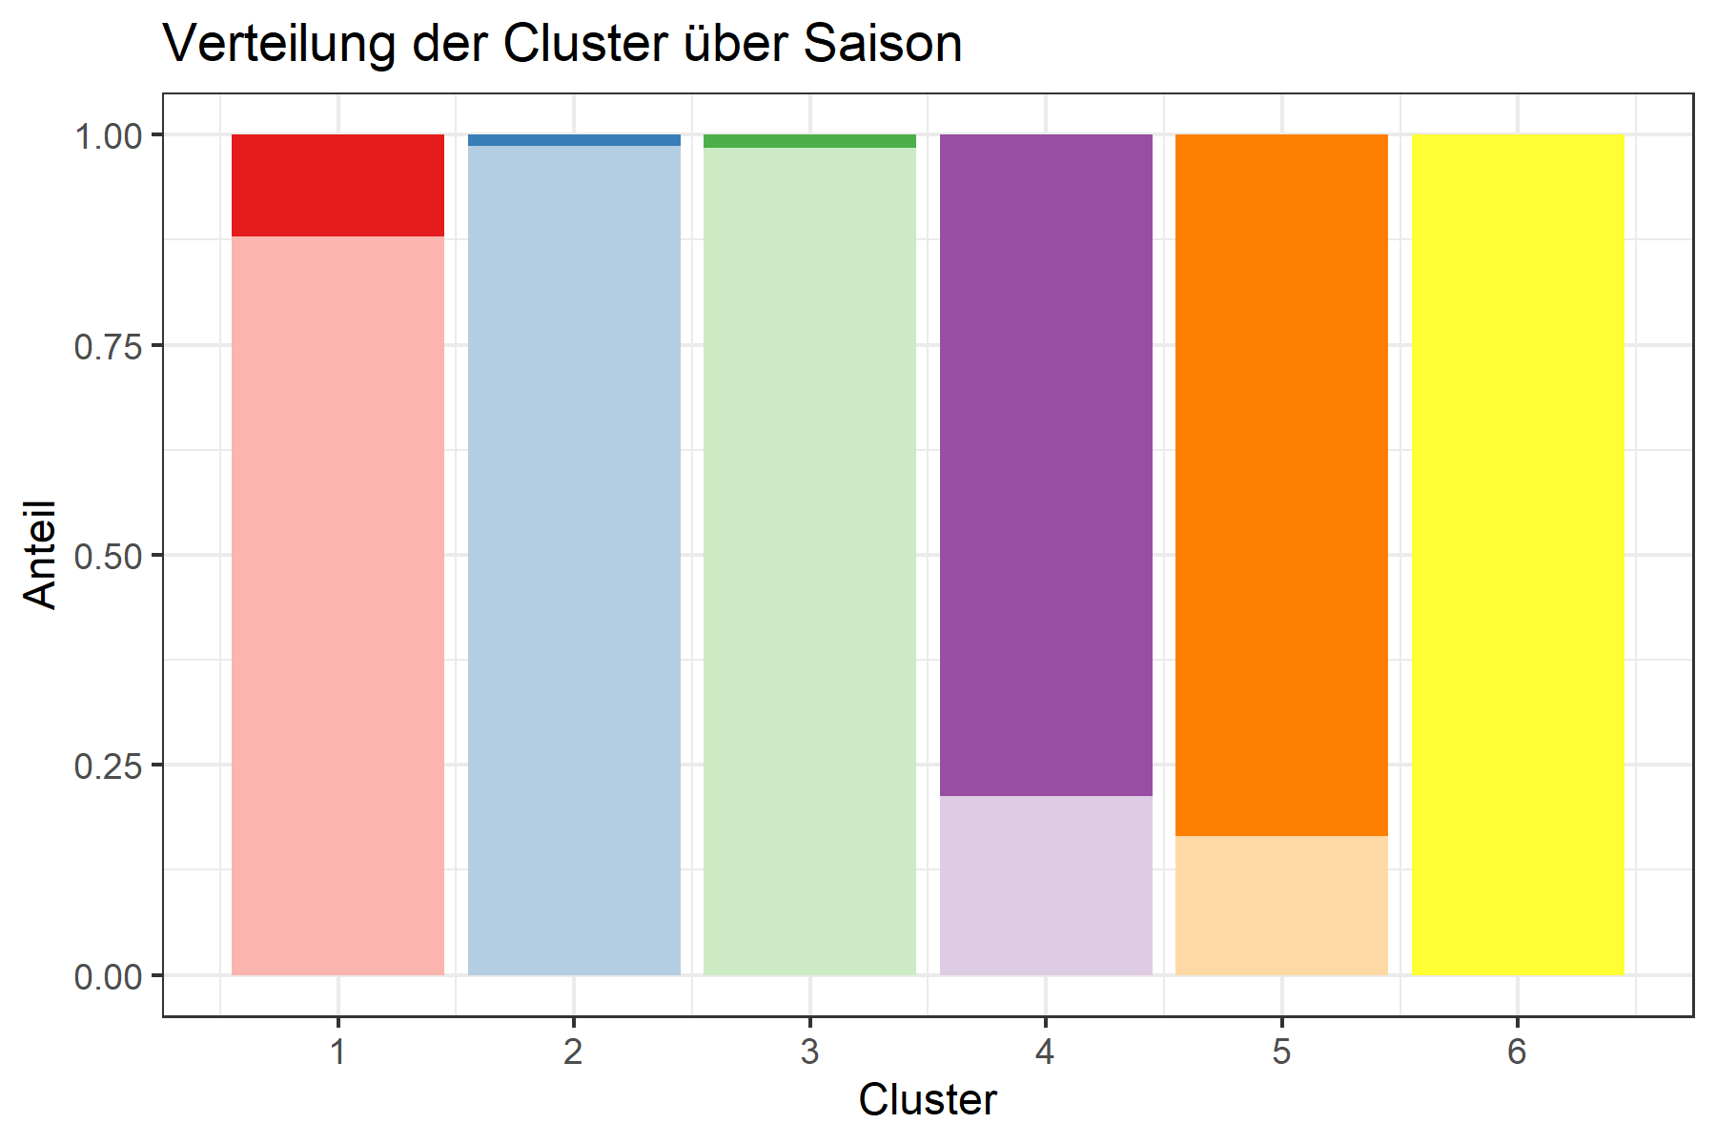
Statistisches
Praktikum
Katja Gutmair, Stella Akouete, Noah Hurmer und Anne Gritto
Cluster nach Sommer
2
4
5 6
Cluster nach Winter
2
4
5
Präsentation am 01.03.2021
50

Slide 51
Statistisches
Praktikum
Katja Gutmair, Stella Akouete, Noah Hurmer und Anne Gritto
Einführung
i. Vorstellen des Projekts
ii. Datensätze iii. Einführung in Clusteranalyse
Methodik
Deskriptive Analyse
i. Verteilung über die Zeit ii. Unterschiede und Ähnlichkeiten zwischen den Clustern
Präsentation am 01.03.2021
51

Slide 52
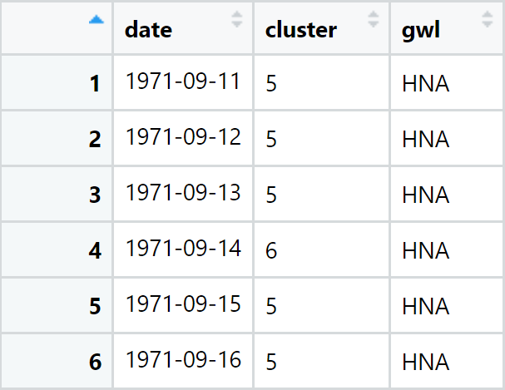
Statistisches
Praktikum
Katja Gutmair, Stella Akouete, Noah Hurmer und Anne Gritto
Beispiele
Manchmal passiert ein Wechsel zu einem anderen Cluster während die GWL und das Cluster übereinstimmen
Präsentation am 01.03.2021
52

Slide 53
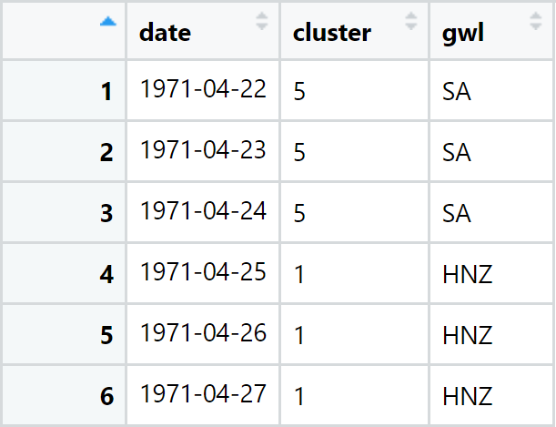
Statistisches
Praktikum
Katja Gutmair, Stella Akouete, Noah Hurmer und Anne Gritto
Beispiele
Zum Teil wechseln Cluster passend mit den GWL am Tag
Präsentation am 01.03.2021
53

Slide 54
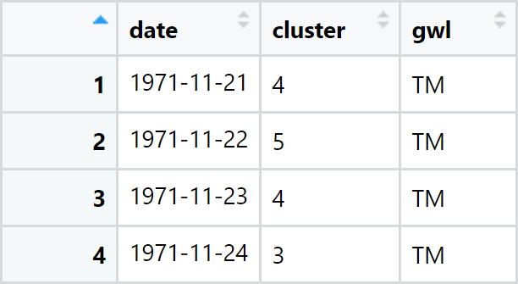
Statistisches
Praktikum
Katja Gutmair, Stella Akouete, Noah Hurmer und Anne Gritto
Beispiele
Zum Teil aber auch sehr unterschiedlich
Präsentation am 01.03.2021
54

Slide 55
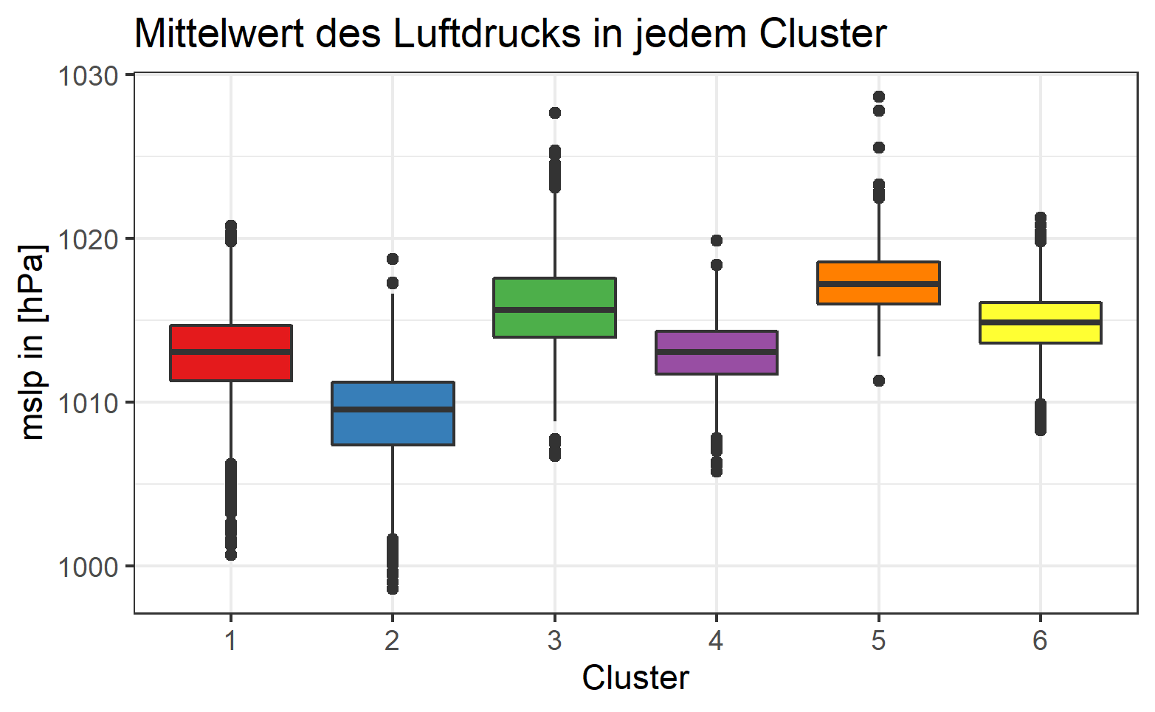
Statistisches
Praktikum
Katja Gutmair, Stella Akouete, Noah Hurmer und Anne Gritto
Präsentation am 01.03.2021
55

Slide 56
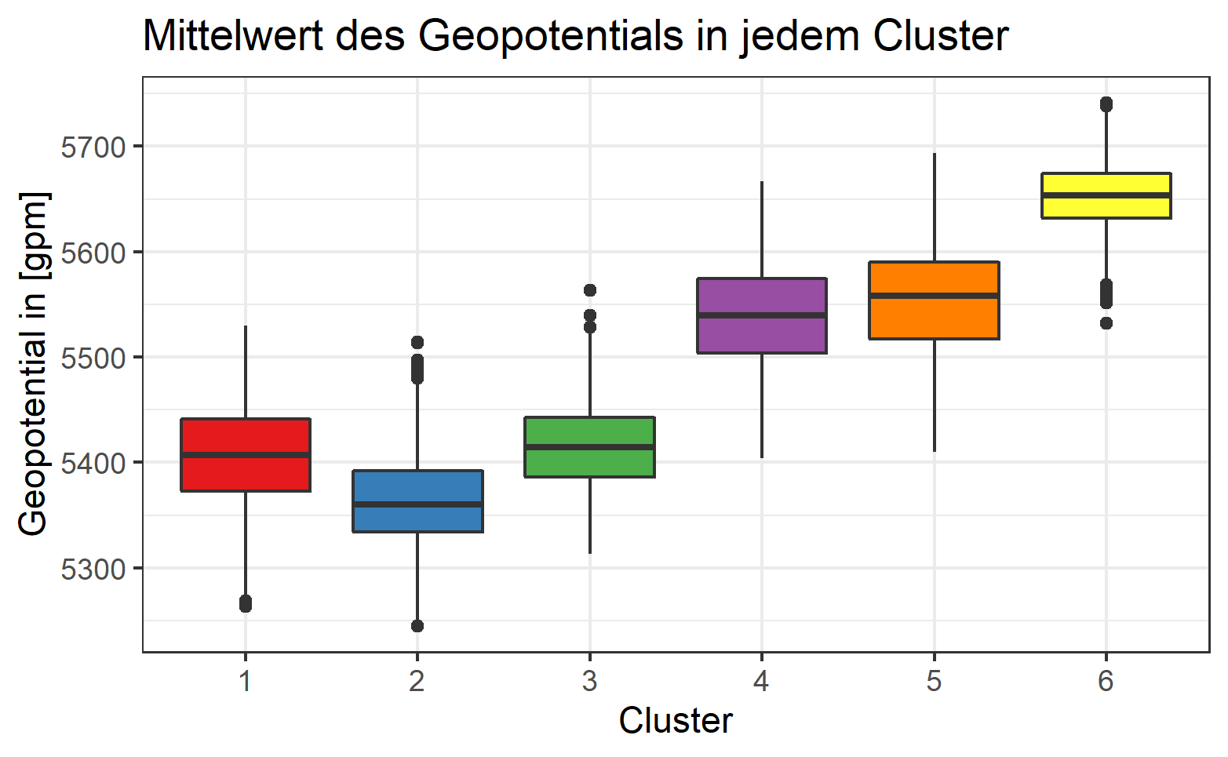
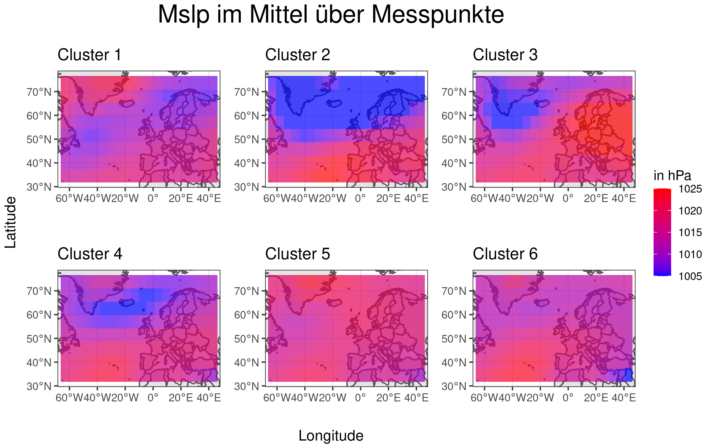
Statistisches
Praktikum
Katja Gutmair, Stella Akouete, Noah Hurmer und Anne Gritto
Präsentation am 01.03.2021
56

Slide 57
Statistisches
Praktikum
Katja Gutmair, Stella Akouete, Noah Hurmer und Anne Gritto
Präsentation am 01.03.2021
57

Slide 58
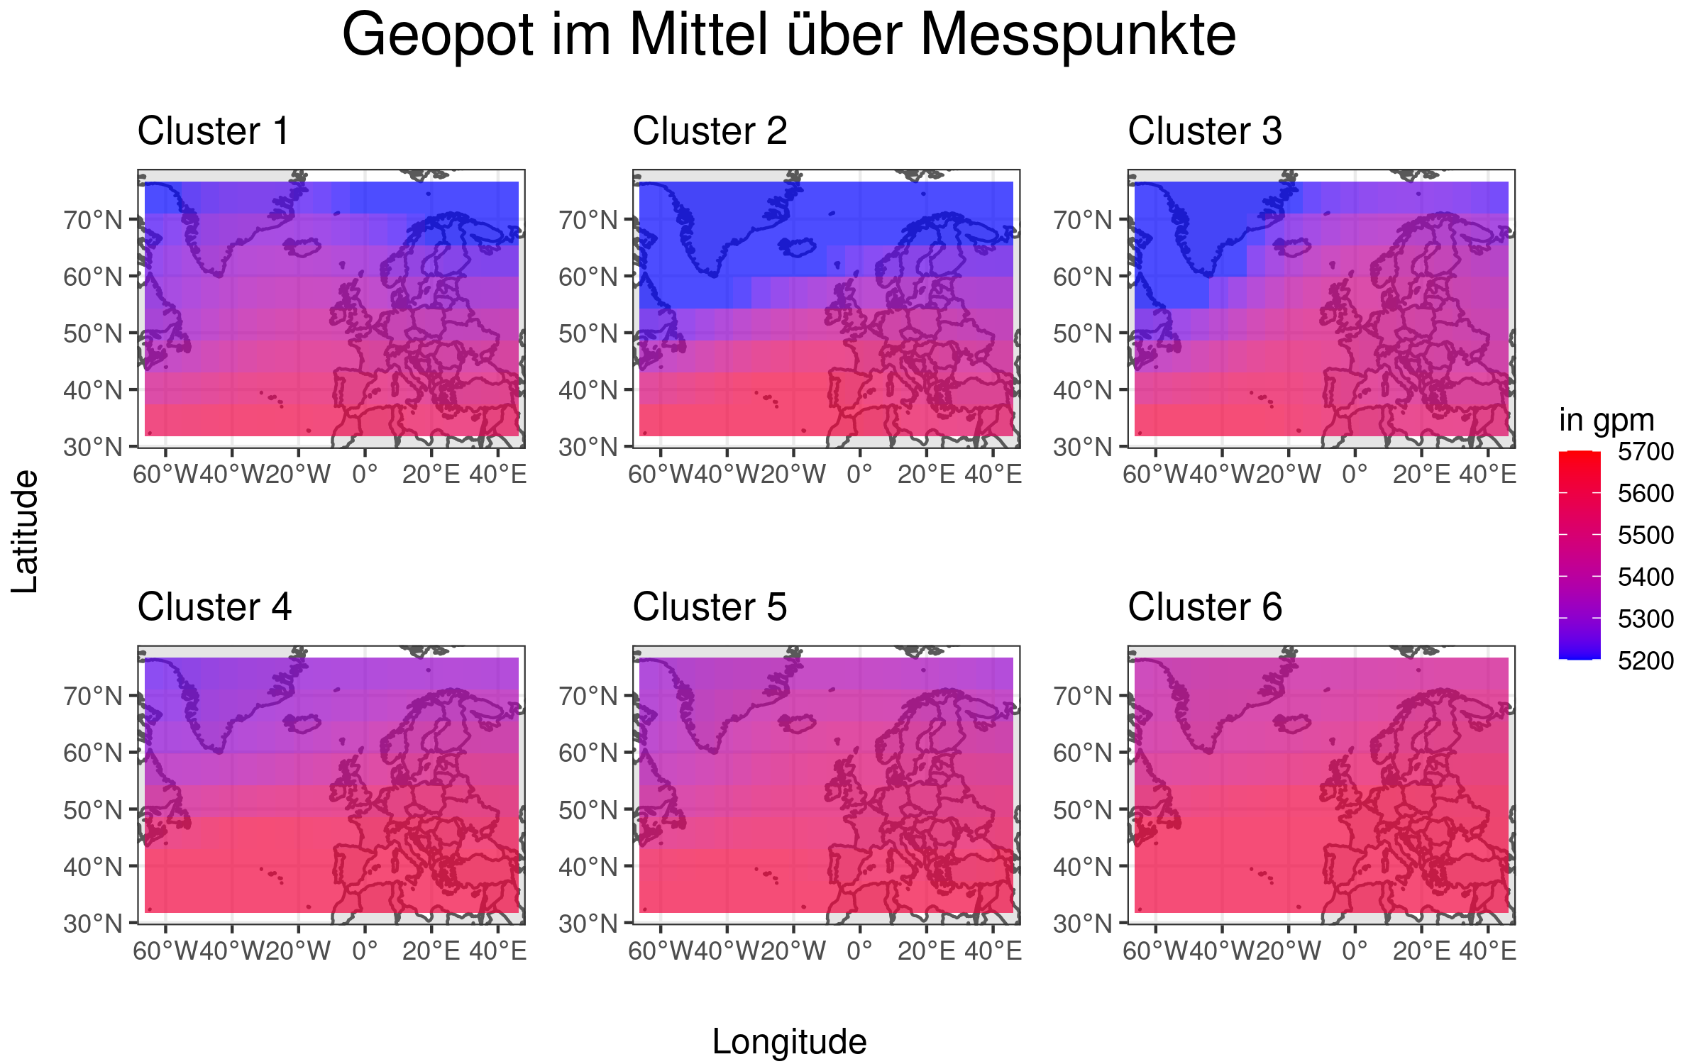
Statistisches
Praktikum
Katja Gutmair, Stella Akouete, Noah Hurmer und Anne Gritto
Präsentation am 01.03.2021
58

Slide 59
Statistisches
Praktikum
Katja Gutmair, Stella Akouete, Noah Hurmer und Anne Gritto
Einführung
i. Vorstellen des Projekts
ii. Datensätze iii. Einführung in Clusteranalyse
Methodik
Deskriptive Analyse
i. Verteilung über die Zeit ii. Unterschiede und Ähnlichkeiten zwischen den Clustern
4. Ausblick
Präsentation am 01.03.2021
59

Slide 60
Statistisches
Praktikum
Katja Gutmair, Stella Akouete, Noah Hurmer und Anne Gritto
Andere Ansätze II
“Muster-erkennung” in den Tagesbildern
Rohdaten zu Gebieten verwandeln (-> filtern)
jeweils “vorclustern” der Tage
- Standort als Beobachtungseinheit
Präsentation am 01.03.2021
60

Slide 61
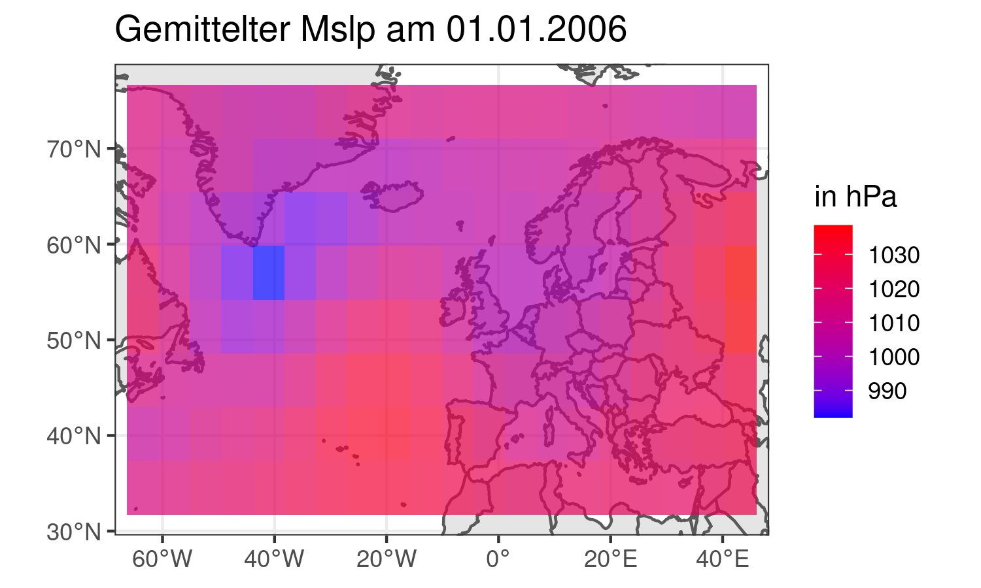
Statistisches
Praktikum
Katja Gutmair, Stella Akouete, Noah Hurmer und Anne Gritto
Position und Form der “Hoch-” und “Tiefgebiete”
Präsentation am 01.03.2021
61

Slide 62
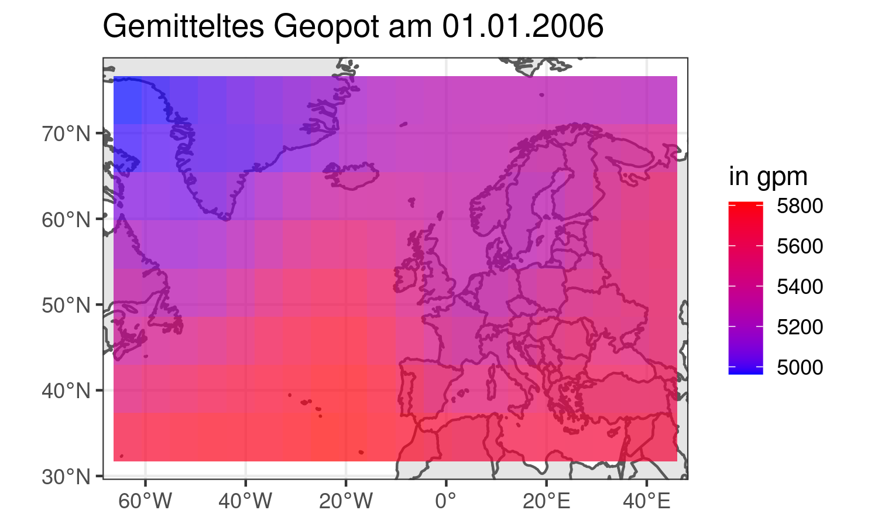
Statistisches
Praktikum
Katja Gutmair, Stella Akouete, Noah Hurmer und Anne Gritto
Position und Form der “Hoch-” und “Tiefgebiete”
Präsentation am 01.03.2021
62

Slide 63
Statistisches
Praktikum
Katja Gutmair, Stella Akouete, Noah Hurmer und Anne Gritto
Andere Ansätze II
“Muster-erkennung” in den Tagesbildern
Rohdaten zu Gebieten verwandeln (-> filtern)
jeweils “vorclustern” der Tage
- Standort als Beobachtungseinheit
Dichtebasiertes Clustern
fixe Startpunkte (Extrempunkte)
Longitude/Latitude als Variablen einbeziehen
Cluster iterierend wachsen lassen
- Nachbarschaftslänge eps reduzien
mit Noise
Präsentation am 01.03.2021
63

Slide 64
Statistisches
Praktikum
Katja Gutmair, Stella Akouete, Noah Hurmer und Anne Gritto
Filter-Ansatz Clusteralgorithmus
Solang keine neuen Punkte mehr gefunden werden:
Für alle Punkte im Cluster:
Finde alle Punkte, die < eps entfernt sind
Füge sie dem Cluster hinzu
}
eps = eps / x
}
Präsentation am 01.03.2021
64

Slide 65
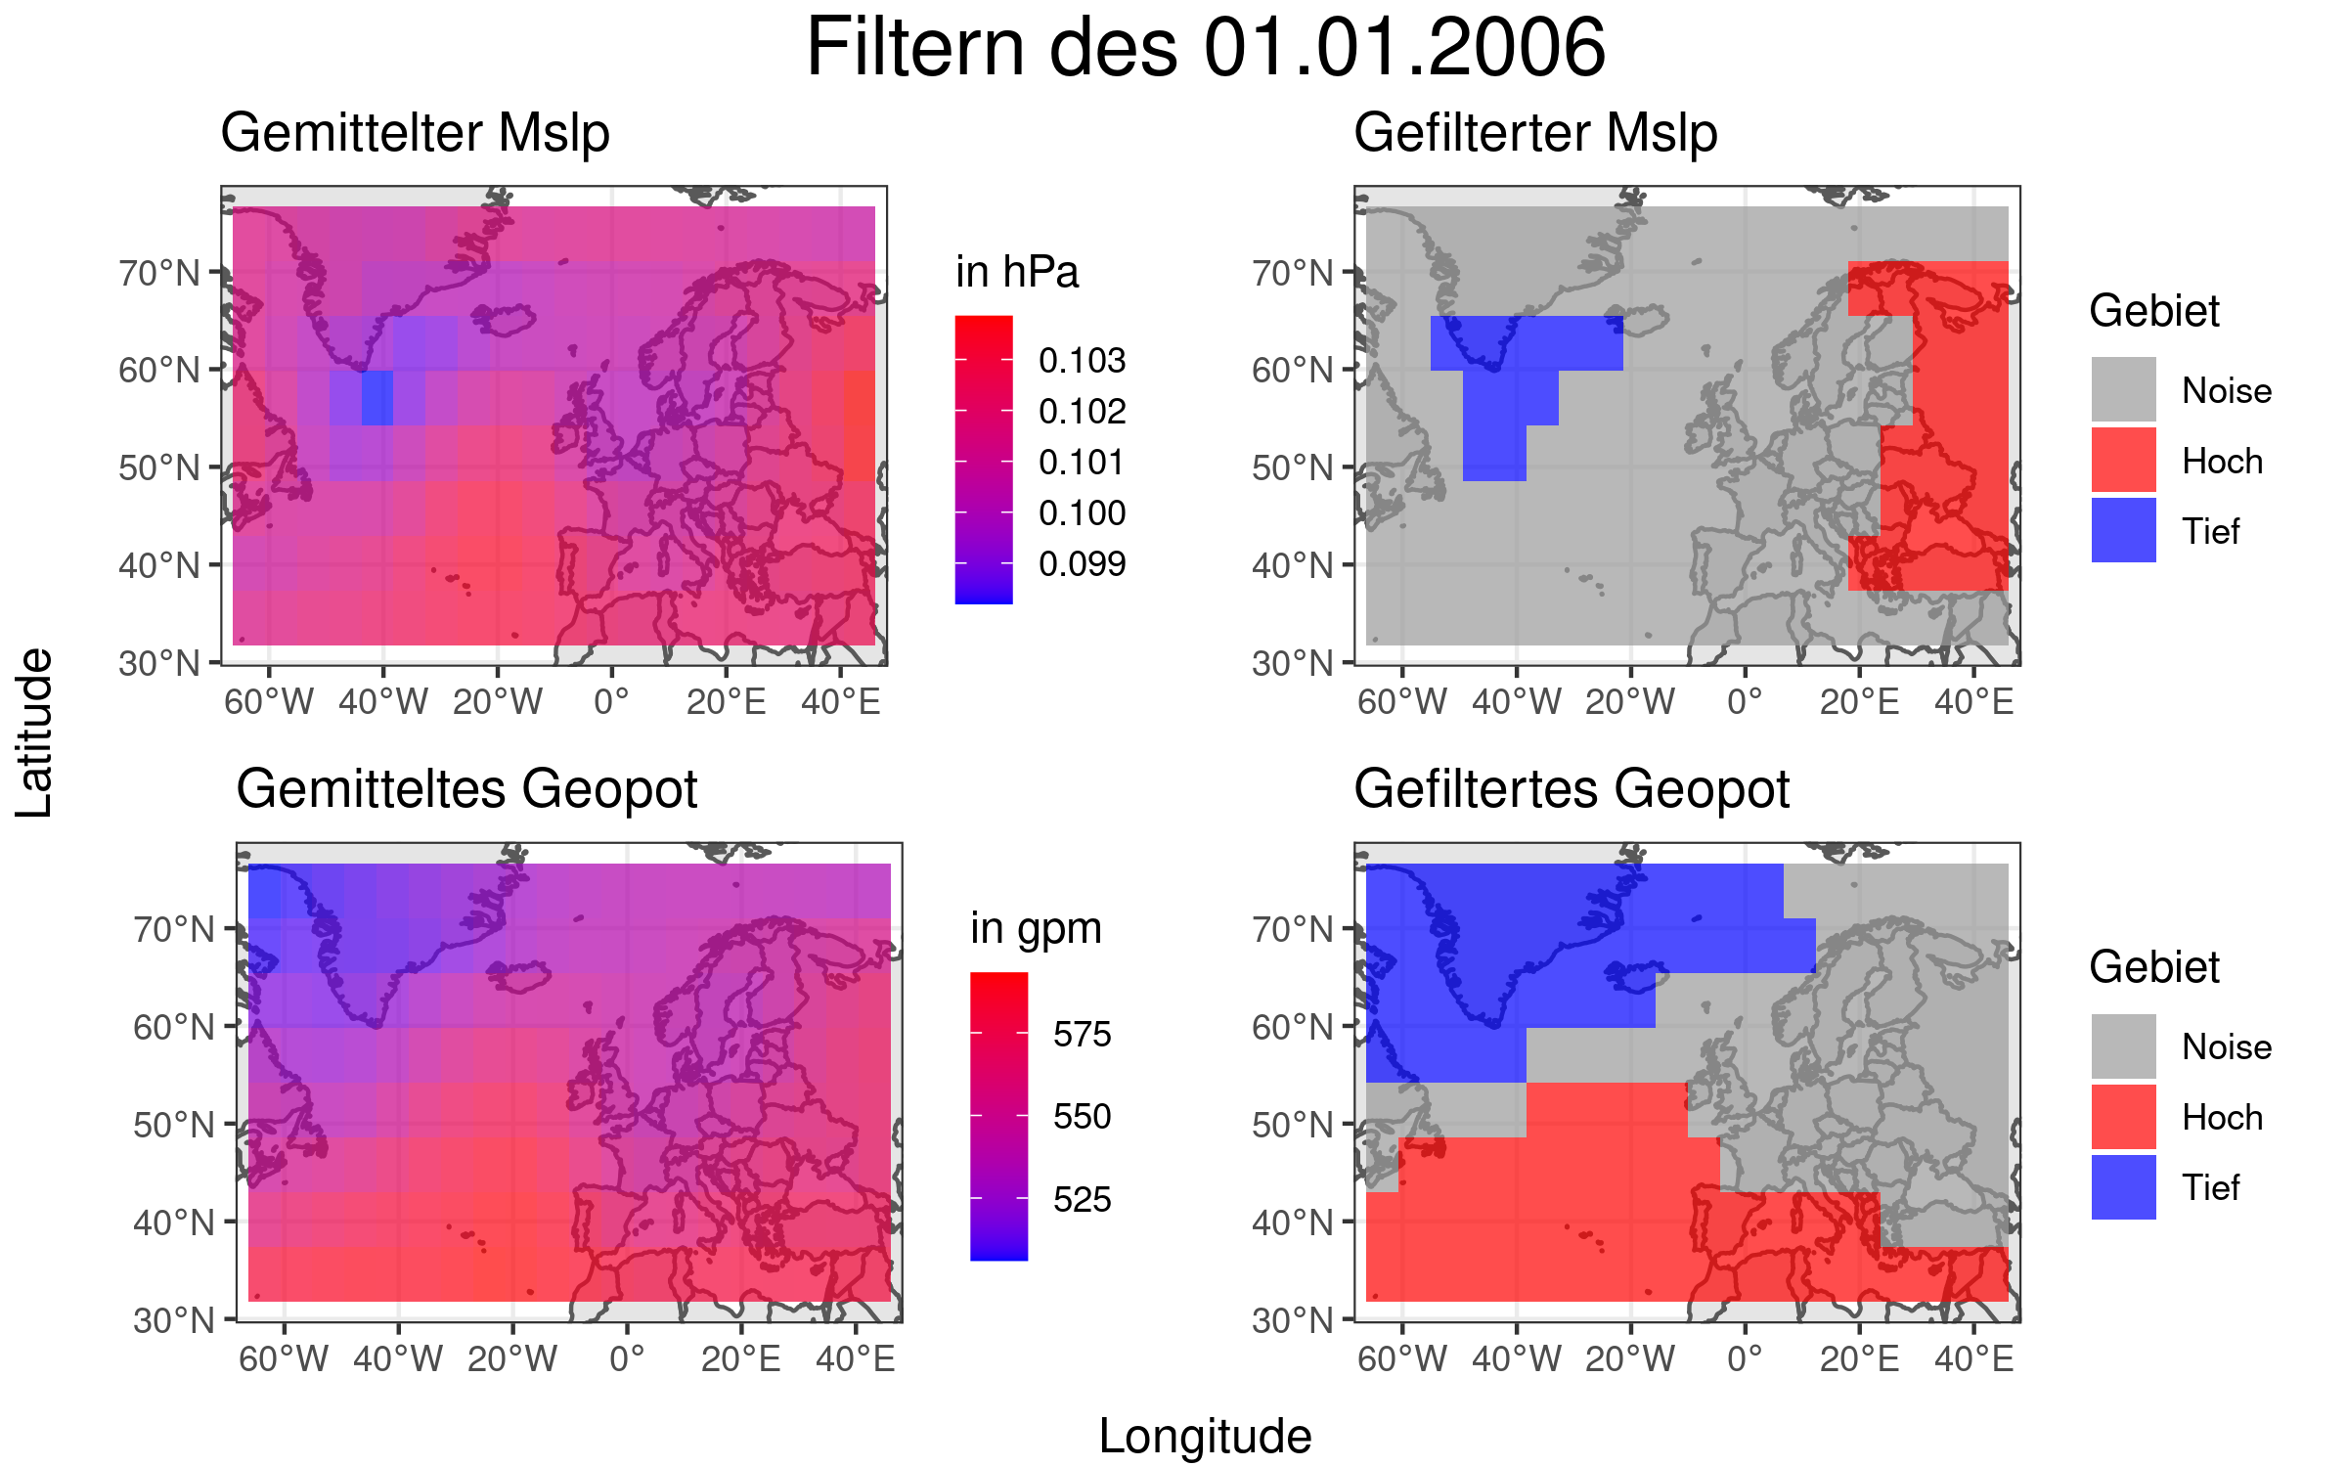
Statistisches
Praktikum
Katja Gutmair, Stella Akouete, Noah Hurmer und Anne Gritto
Präsentation am 01.03.2021
65

Slide 66
Statistisches
Praktikum
Katja Gutmair, Stella Akouete, Noah Hurmer und Anne Gritto
Filter-Ansatz
Distanzberechnung zwischen Tagen (Metrik)
1 - (Anzahl Punkte (nicht in Noise), die an beiden Tagen im selben Cluster sind / Anzahl Punkte (nicht in Noise))
-> Distanzmatrix
- Clustern mit Tagen als Beobachtungseinheit
Präsentation am 01.03.2021
66

Slide 67
Statistisches
Praktikum
Katja Gutmair, Stella Akouete, Noah Hurmer und Anne Gritto
Filter-Ansatz
Probleme
Instabil durch Hyperparameter
- eps und dessen Reduzierung pro Iteration
sehr teuer
starkes Reduzieren der Informationen
Präsentation am 01.03.2021
67

Slide 68
Statistisches
Praktikum
Katja Gutmair, Stella Akouete, Noah Hurmer und Anne Gritto
Limitationen & Ausblick
Saisonbereinigung oder getrennte Analyse
Einbeziehen der zeitlichen Struktur
Implemetieren einer 3-Tage Regel beim Clustern
Format der Daten
- Video statt Ansammlung von Bildern
Einbeziehen weiterer Variablen
andere Messdaten (z.B. Temperatur)
z.B. Berechnung der Strömungsrichtung anhand Messzeitpunkten pro Tag
Präsentation am 01.03.2021
68

Slide 69
Statistisches
Praktikum
Katja Gutmair, Stella Akouete, Noah Hurmer und Anne Gritto
Einführung
i. Vorstellen des Projekts
ii. Datensätze iii. Einführung in Clusteranalyse
Methodik
Deskriptive Analyse
i. Verteilung über die Zeit ii. Unterschiede und Ähnlichkeiten zwischen den Clustern
Ausblick
Fazit
Präsentation am 01.03.2021
69

Slide 70
Statistisches
Praktikum
Katja Gutmair, Stella Akouete, Noah Hurmer und Anne Gritto
Fazit
Lassen sich Tage anhand von ihren Wettermesswerten sinnvoll clustern?
Es ist wenig Struktur erkennbar Instabil
Wie unterscheiden sich die entstandenen Cluster voneinander?
Starke Unterteilung der Sommer- und Winterzeit und in den von ihnen abhängigen Variablen Könnte eventuell durch Extrahieren weiterer Variablen oder anderer Gewichtung der Variablen verbessert werden
Präsentation am 01.03.2021
70

Slide 71
Statistisches
Praktikum
Katja Gutmair, Stella Akouete, Noah Hurmer und Anne Gritto
Quellen
https://arxiv.org/ftp/arxiv/papers/1302/1302.6602.pdf
Präsentation am 01.03.2021
71

Slide 72
Statistisches
Praktikum
Katja Gutmair, Stella Akouete, Noah Hurmer und Anne Gritto
Anhang
Präsentation am 01.03.2021
72

Slide 73
Statistisches
Praktikum
Katja Gutmair, Stella Akouete, Noah Hurmer und Anne Gritto
Versuchte Algorithmen/Metriken
Cluster Algorithmen:
PAM
K-means
Fuzzy
GMM
DBSCAN
Metriken
Euklidisch
Manhattan
Mahalanobis
Präsentation am 01.03.2021
73

Slide 74
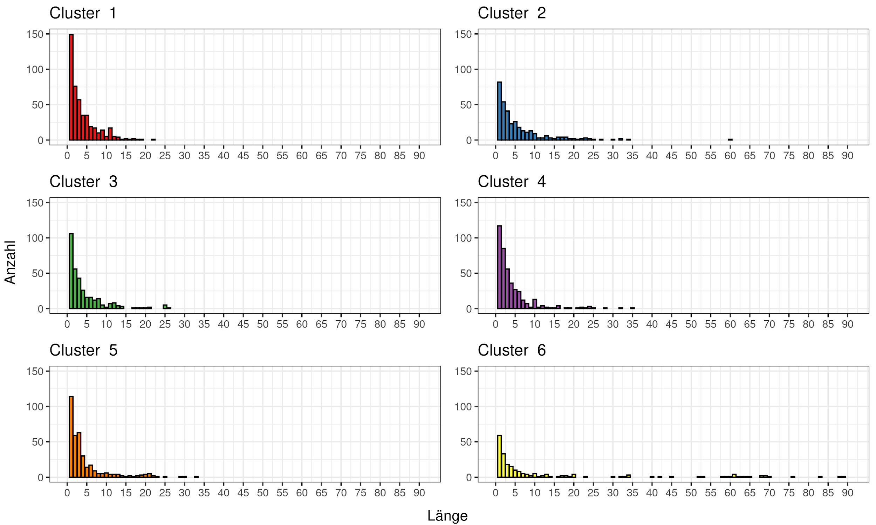
Statistisches
Praktikum
Katja Gutmair, Stella Akouete, Noah Hurmer und Anne Gritto
Präsentation am 01.03.2021
74

Slide 75
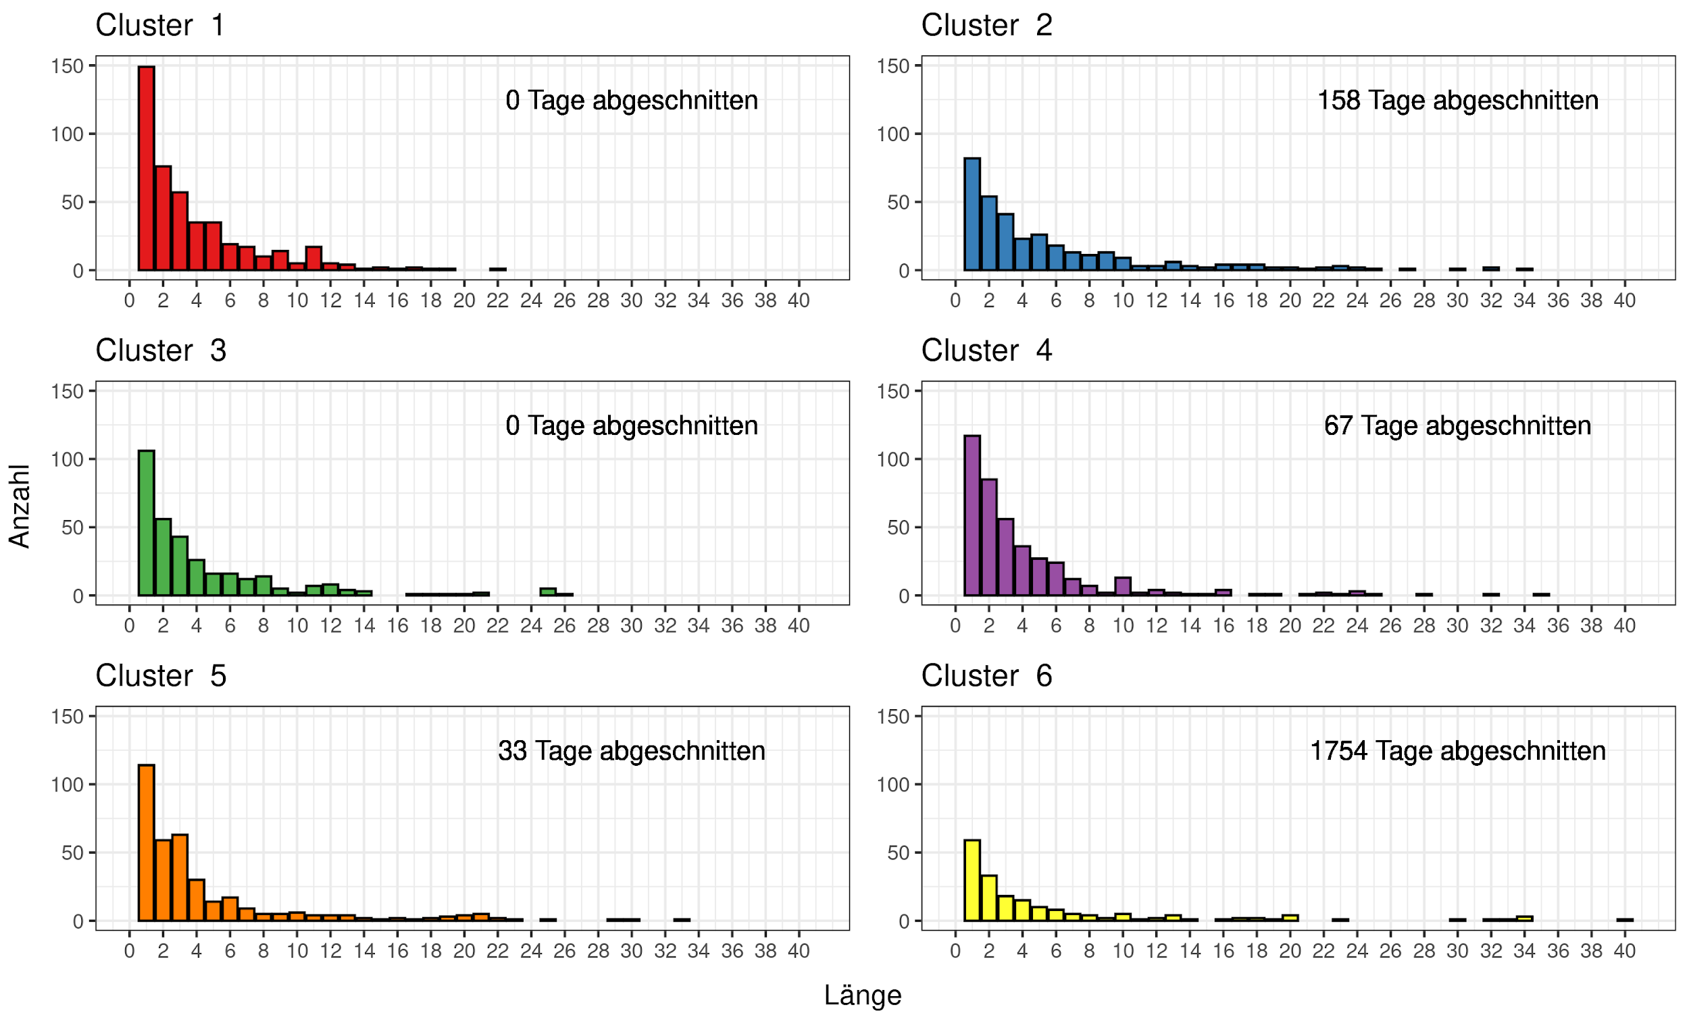
Statistisches
Praktikum
Katja Gutmair, Stella Akouete, Noah Hurmer und Anne Gritto
Präsentation am 01.03.2021
75

Slide 76
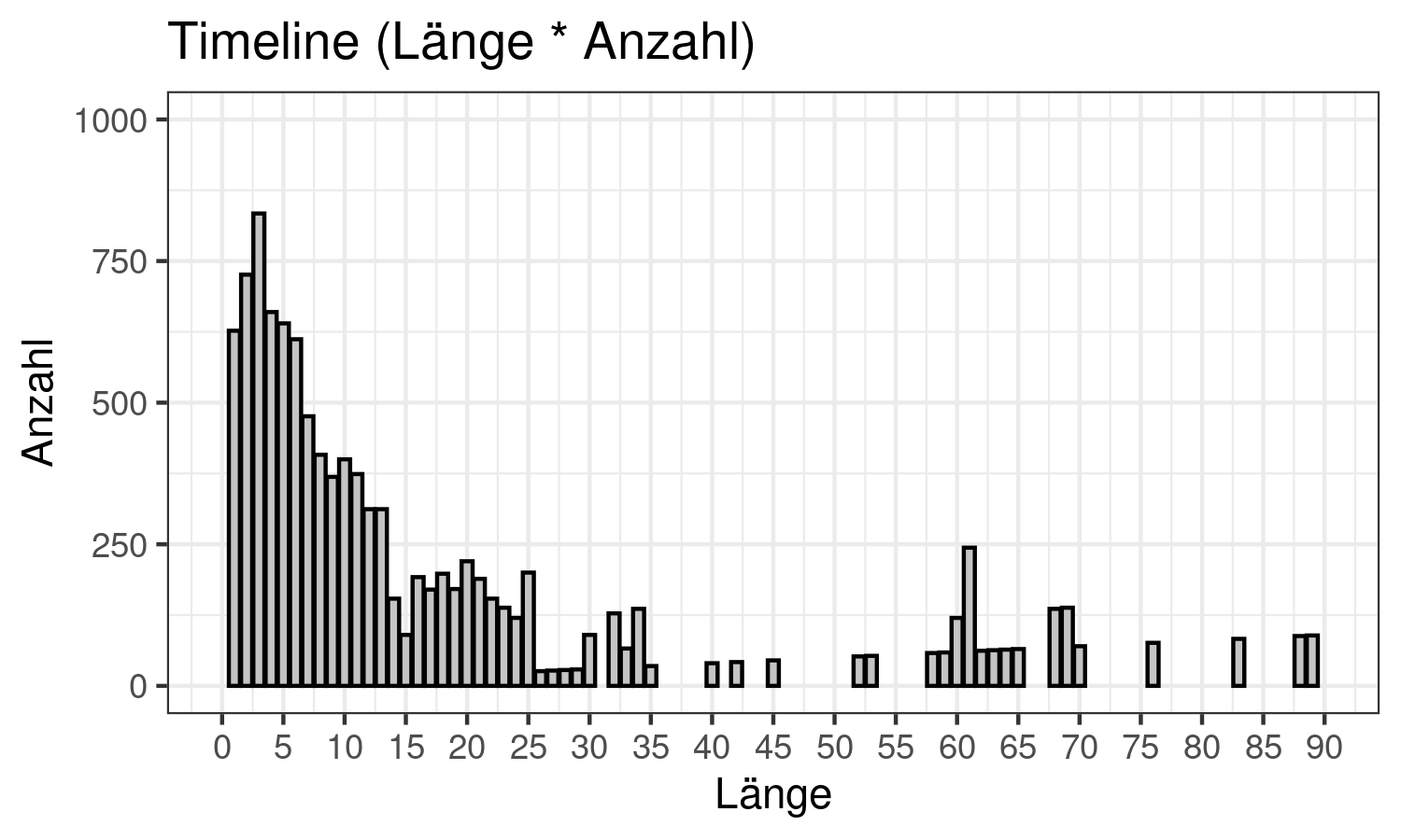
Statistisches
Praktikum
Katja Gutmair, Stella Akouete, Noah Hurmer und Anne Gritto
Präsentation am 01.03.2021
76

Slide 77
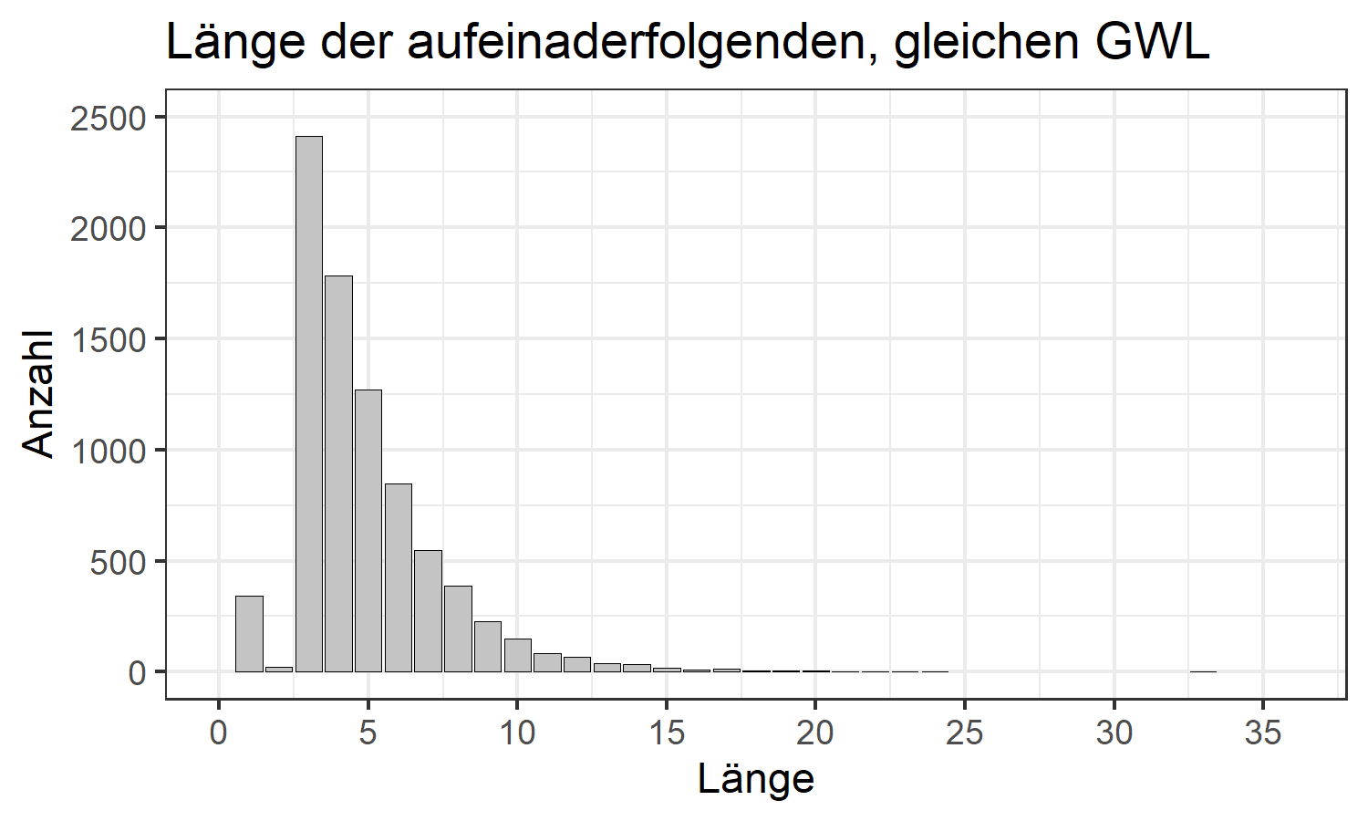
Statistisches
Praktikum
Katja Gutmair, Stella Akouete, Noah Hurmer und Anne Gritto
Präsentation am 01.03.2021
77

Slide 78
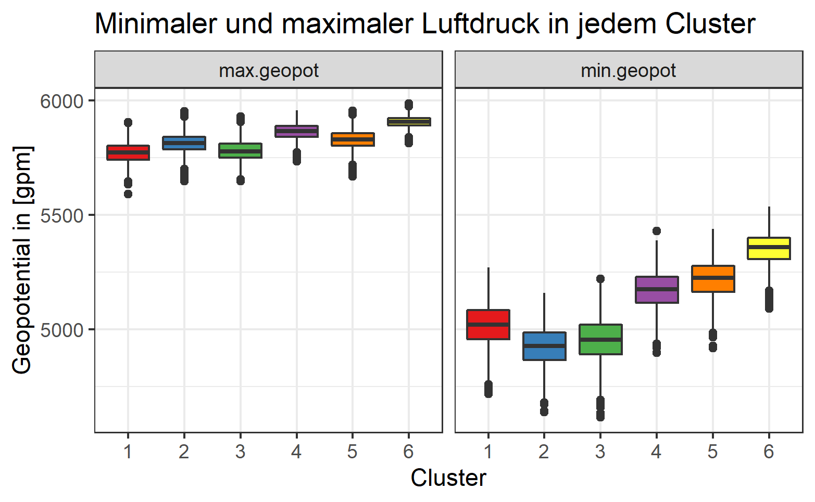
Statistisches
Praktikum
Katja Gutmair, Stella Akouete, Noah Hurmer und Anne Gritto
Präsentation am 01.03.2021
78

Slide 79
Statistisches
Praktikum
Katja Gutmair, Stella Akouete, Noah Hurmer und Anne Gritto
Andere Ansätze I
Problem: Bestimmung des Gewichtsvektors
“komponentenweises Cluster Boosting”
Präsentation am 01.03.2021
79

Slide 80
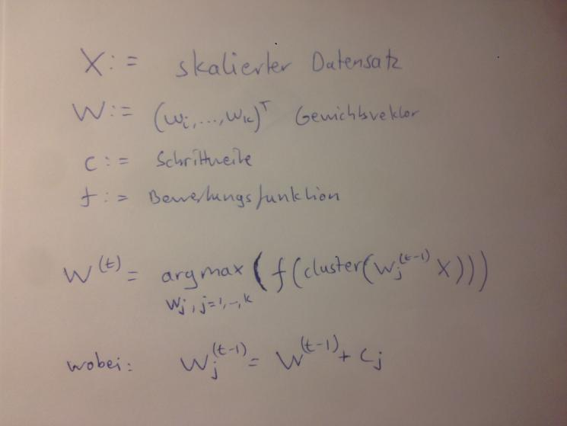
Statistisches
Praktikum
Katja Gutmair, Stella Akouete, Noah Hurmer und Anne Gritto
Cluster Boosting
TODO
insert Formula
Präsentation am 01.03.2021
80

Slide 81
Statistisches
Praktikum
Katja Gutmair, Stella Akouete, Noah Hurmer und Anne Gritto
Cluster Boosting
TODO
insert Formula
Pro Iteration sample ziehen
3 mal zufällige 5-Jahresperioden
Präsentation am 01.03.2021
81

Slide 82
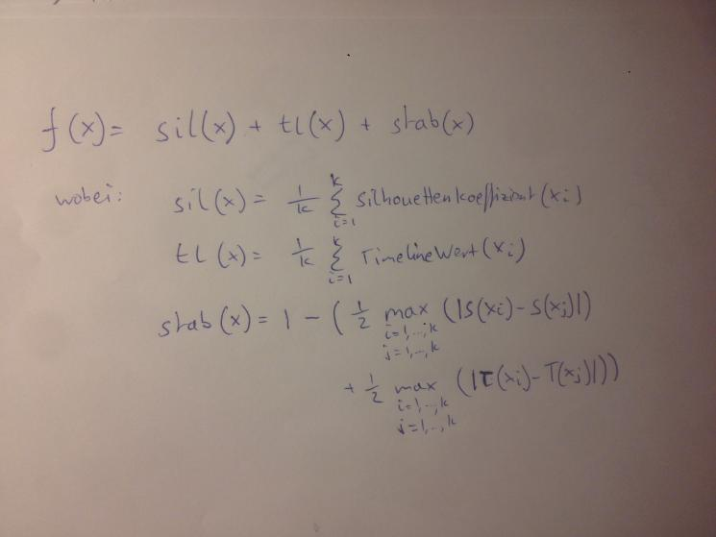
Statistisches
Praktikum
Katja Gutmair, Stella Akouete, Noah Hurmer und Anne Gritto
Cluster Boosting
TODO
Bewertungsfunktion f
Silhouettenkoeffizient
Timeline - Wert
Stabilität
insert formula
Präsentation am 01.03.2021
82

Slide 83
Statistisches
Praktikum
Katja Gutmair, Stella Akouete, Noah Hurmer und Anne Gritto
Cluster Boosting
TODO
insert plot of timeline value weighting
Präsentation am 01.03.2021
83

Slide 84
Statistisches
Praktikum
Katja Gutmair, Stella Akouete, Noah Hurmer und Anne Gritto
Cluster Boosting
TODO
Ergebnis mit 100 Iterationen und Schrittweite = 0.1
insert result of weighted vector
-anzahl nicht benutzter variablen
-welche werden sehr hoch gewichtet
Präsentation am 01.03.2021
84

Slide 85
Statistisches
Praktikum
Katja Gutmair, Stella Akouete, Noah Hurmer und Anne Gritto
Cluster Boosting
Probleme:
fachliche Sinnhaftigkeit der Gewichte
Instabilität des Algorithmus
sehr teuer
Präsentation am 01.03.2021
85

Slide 86
Statistisches
Praktikum
Katja Gutmair, Stella Akouete, Noah Hurmer und Anne Gritto
Anhang
Präsentation am 01.03.2021
86

Slide 87
Statistisches
Praktikum
Katja Gutmair, Stella Akouete, Noah Hurmer und Anne Gritto
Versuchte Algorithmen/Metriken
Cluster Algorithmen:
PAM
K-means
Fuzzy
GMM
DBSCAN
Metriken
Euklidisch
Manhattan
Mahalanobis
gower
Präsentation am 01.03.2021
87

Slide 88
Statistisches
Praktikum
Katja Gutmair, Stella Akouete, Noah Hurmer und Anne Gritto

Slide 89
Statistisches
Praktikum
Katja Gutmair, Stella Akouete, Noah Hurmer und Anne Gritto
Präsentation am 01.03.2021
89

Slide 90
Statistisches
Praktikum
Katja Gutmair, Stella Akouete, Noah Hurmer und Anne Gritto
Präsentation am 01.03.2021
90

Slide 91
Statistisches
Praktikum
Katja Gutmair, Stella Akouete, Noah Hurmer und Anne Gritto
Präsentation am 01.03.2021
91

Slide 92
Statistisches
Praktikum
Katja Gutmair, Stella Akouete, Noah Hurmer und Anne Gritto
Präsentation am 01.03.2021
92

Slide 93
Statistisches
Praktikum
Katja Gutmair, Stella Akouete, Noah Hurmer und Anne Gritto
Präsentation am 01.03.2021
93

Slide 94
Statistisches
Praktikum
Katja Gutmair, Stella Akouete, Noah Hurmer und Anne Gritto
Präsentation am 01.03.2021
94

Slide 95
Statistisches
Praktikum
Katja Gutmair, Stella Akouete, Noah Hurmer und Anne Gritto
Präsentation am 01.03.2021
95

Slide 96
Statistisches
Praktikum
Katja Gutmair, Stella Akouete, Noah Hurmer und Anne Gritto
Cluster Boosting
TODO
insert Formula
Pro Iteration sample ziehen
3 mal zufällige 5-Jahresperioden
Präsentation am 01.03.2021
96

Slide 97
Statistisches
Praktikum
Katja Gutmair, Stella Akouete, Noah Hurmer und Anne Gritto
Cluster Boosting
TODO
Bewertungsfunktion f
Silhouettenkoeffizient
Timeline - Wert
Stabilität
insert formula
Präsentation am 01.03.2021
97

Slide 98
Statistisches
Praktikum
Katja Gutmair, Stella Akouete, Noah Hurmer und Anne Gritto
Cluster Boosting
Probleme:
fachliche Sinnhaftigkeit der Gewichte
Instabilität des Algorithmus
sehr teuer
Präsentation am 01.03.2021
98

Slide 99
Statistisches
Praktikum
Katja Gutmair, Stella Akouete, Noah Hurmer und Anne Gritto
Filter-Ansatz Clusteralgorithmus
Pro Startpunkt:
Solang keine neuen Punkte mehr gefunden werden:
Für alle Punkte im Cluster
Finde alle Punkte, die < eps entfernt sind
Füge sie dem Cluster hinzu
eps = eps / x
Präsentation am 01.03.2021
99

Slide 100
Statistisches
Praktikum
Katja Gutmair, Stella Akouete, Noah Hurmer und Anne Gritto
Beispiele
Zum Teil aber auch sehr unterschiedlich
Präsentation am 01.03.2021
100

